Slide 1



WELCOME TO SMP ISLAM PLUS AS-SA’ADATAIN
2024
2025

Slide 2
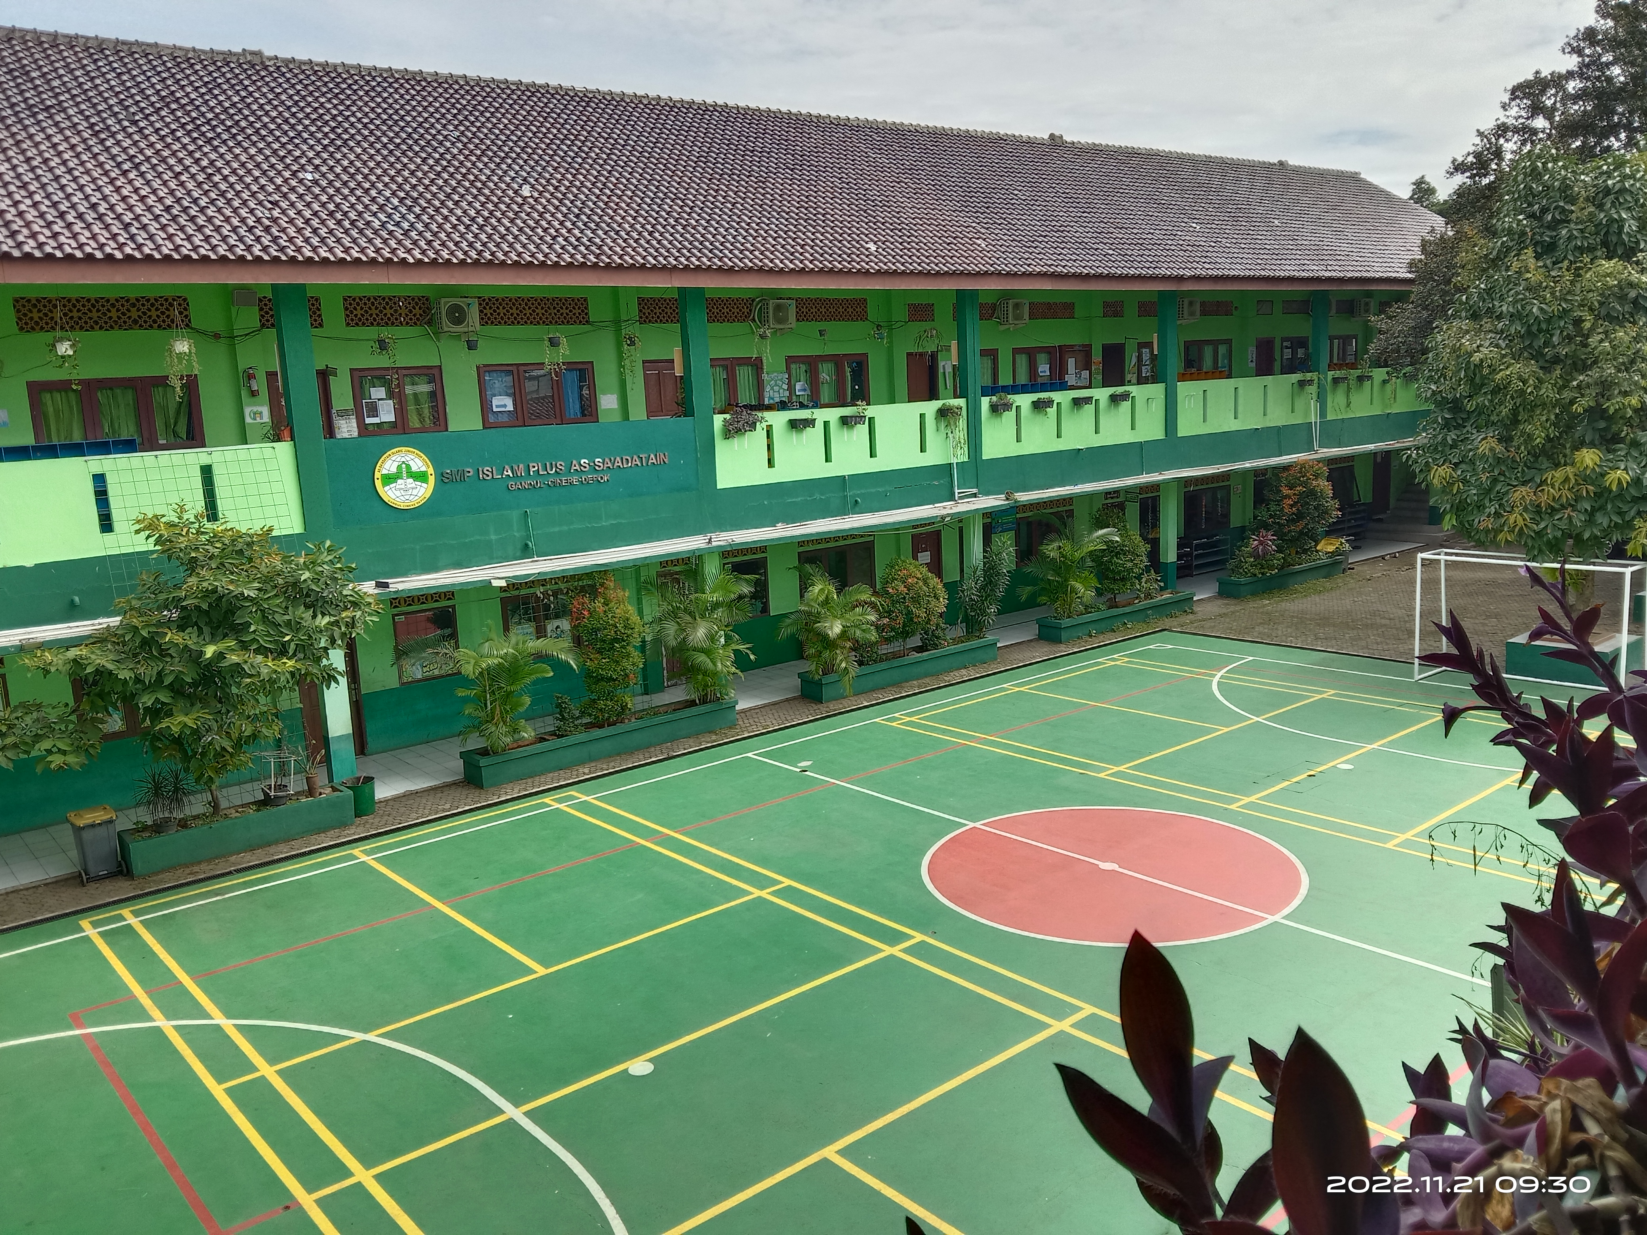


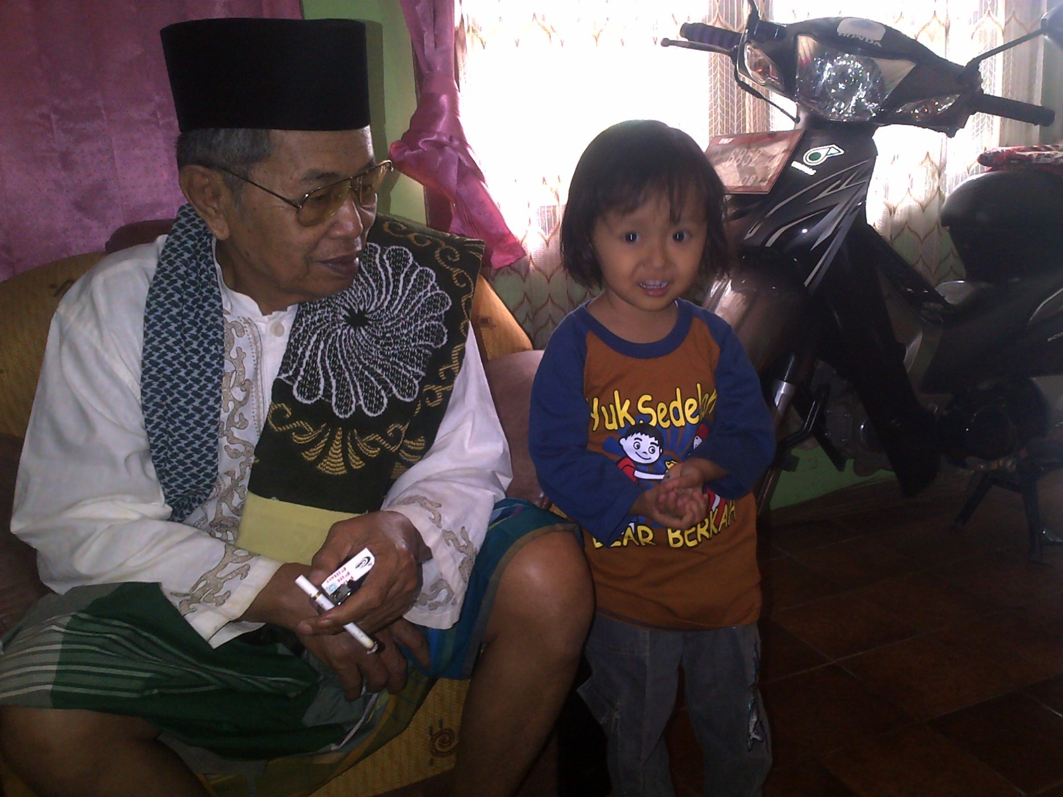
Tak Kenal maka Tak Sayang
SMPI Plus As-Sa’adatain didirikan pada tanggal 18 mei 2013, Beralamat di Jl. Pintu Air III No. 98 RT 28 RW 08 Kelurahan Gandul Kecamatan Cinere Kota Depok
H. Yahya Bin H. M.Yunus
Pendiri Yayasan Pendidikan As-Sa’adatain

Slide 3

01
VISI DAN MISI
2024
2025
SMP ISLAM PLUS AS-SA’ADATAIN

Slide 4
VISI DAN MISI SERTA TUJUAN SEKOLAH
MISI
VISI
Motto
a.Menciptakan pembelajaran yang efektif dan efisien
b.Mengembangkan kepribadian siswa yang berbudi luhur, Beriman dan Bertaqwa
c.Menumbuhkembangkan sikap peduli dan cinta lingkungan
“Terwujudnya Insan Berprestasi dalam IPTEK, Berkarakter, dan Berbudaya Peduli Lingkungan Hidup”
Sekolahku Surgaku

Slide 5
TUJUAN
JARGON
Yell-Yell
1. Menghasilkan Peserta didik yang disiplin,cerdas, berpengetahuan, berahlak mulia, dan terapil untuk hidup mandiri.
2. Membentuk pribadi yang berbudaya dan peduli lingkungan.
3. Mewujudkan warga sekolah yang bertanggungjawab dalam upaya perlindungan dan pengelolaan lingkungan.
“Disiplin,Mandiri,Kreatif”
SMP Islam Plus As-Sa’adatain
Bisa…Pasti Bisa…Insya Alloh..Bisa!!

Slide 6
02
DEWAN GURU
2024
2025
SMP ISLAM PLUS AS-SA’ADATAIN

Slide 7
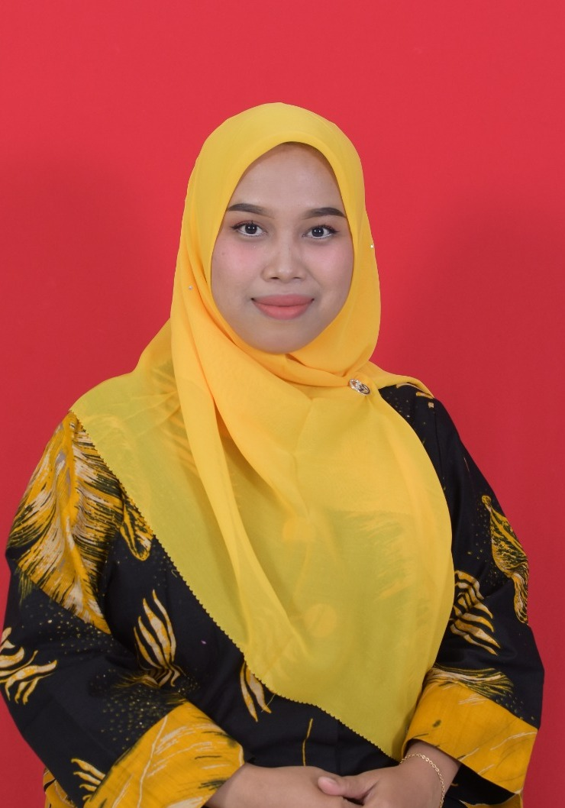

Kepala Sekolah
Guru Pengampu Mapel Seni Budaya dan Prakarya
FITRI RIZKY AMALIA, S.Pd
Panggilan Umi Amel

Slide 8
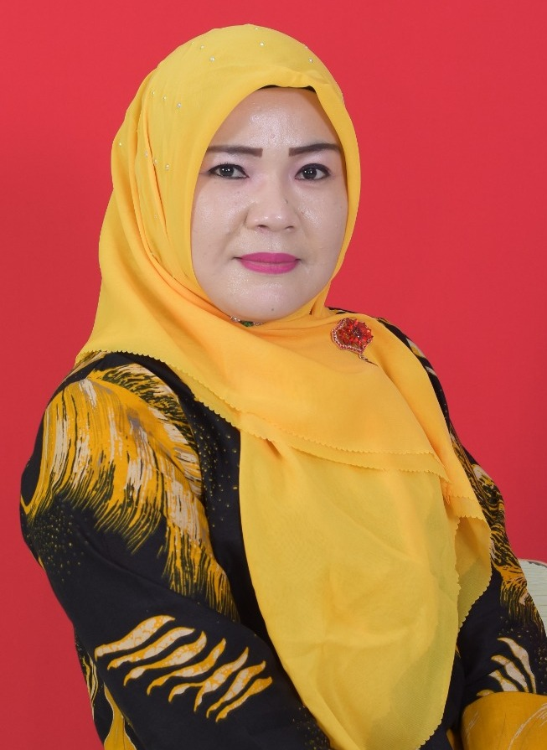


KONSELOR SMP ISLAM PLUS AS-SA’ADATAIN
GURU BAHASA SUNDA
ERIS NUSYARAH, M.Pd
Panggilan Umi Eris

Slide 9
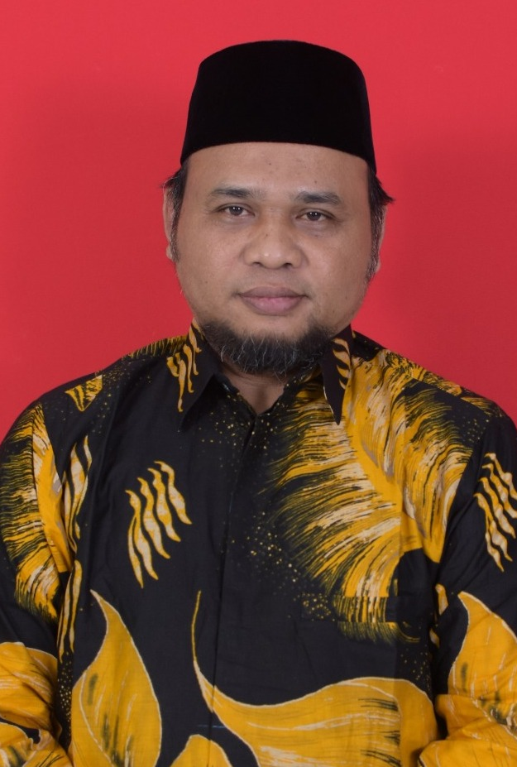
WAKASEK SARANA & PRASARANA
GURU PAI &
PRAKTEK IBADAH
AHMAD KOSASI, M.S.I
Panggilan Abi Ahmad

Slide 10
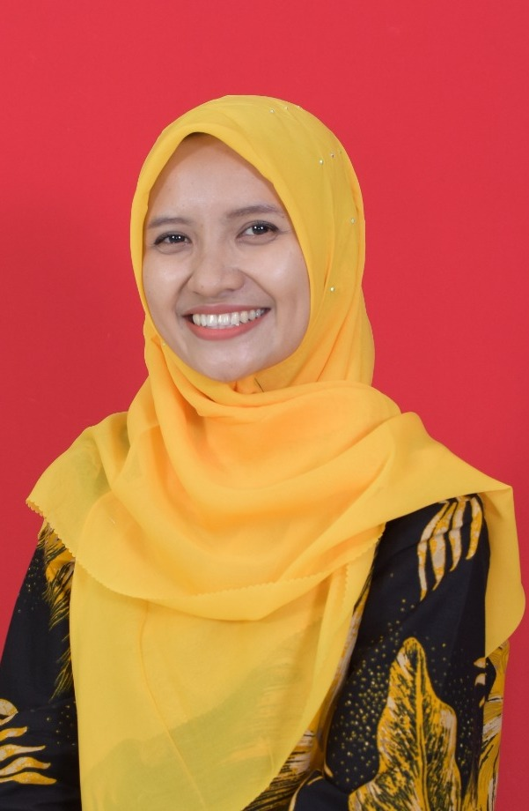
WAKAUR. KURIKULUM
GURU MATEMATIKA
ARUM INDAH WAHYUNI, S.Pd
Panggilan Umi Arum

Slide 11
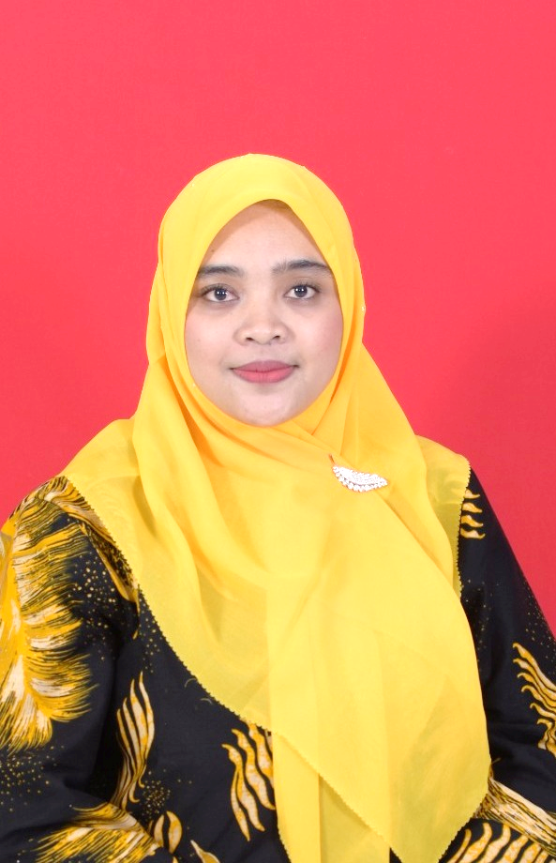
WAKAUR. KEUANGAN
GURU IPS
GURU TAHFIZH KELAS VII
MIFTAHUL JANNAH, S. Ak
Panggilan Umi Miftah

Slide 12
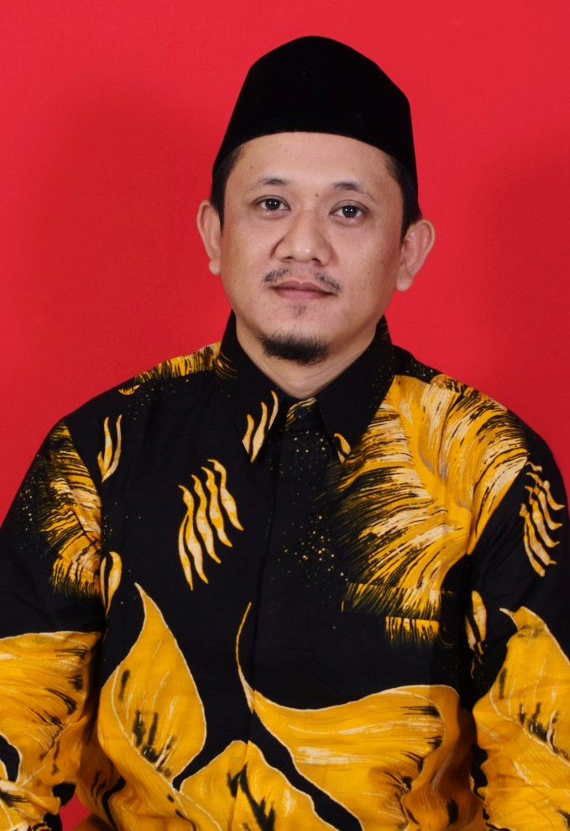

WAKAUR. TATA USAHA
GURU PJOK
GURU TIK
ILHAM YUSUF, A.Md
Panggilan Abi Ilham

Slide 13
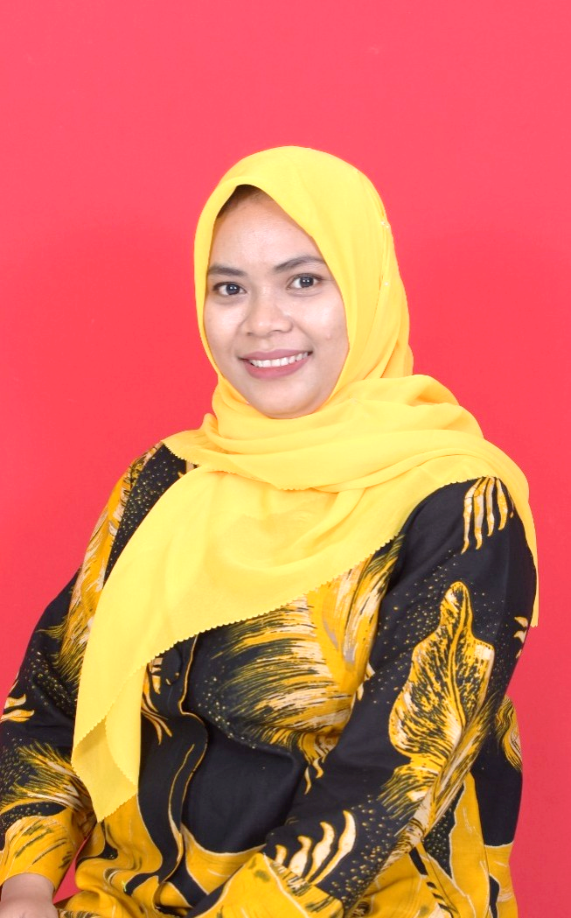
WAKAUR. KESISWAAN
GURU B. INGGRIS
DEWI JAYANTI, S.Pd
Panggilan Umi Dewi

Slide 14
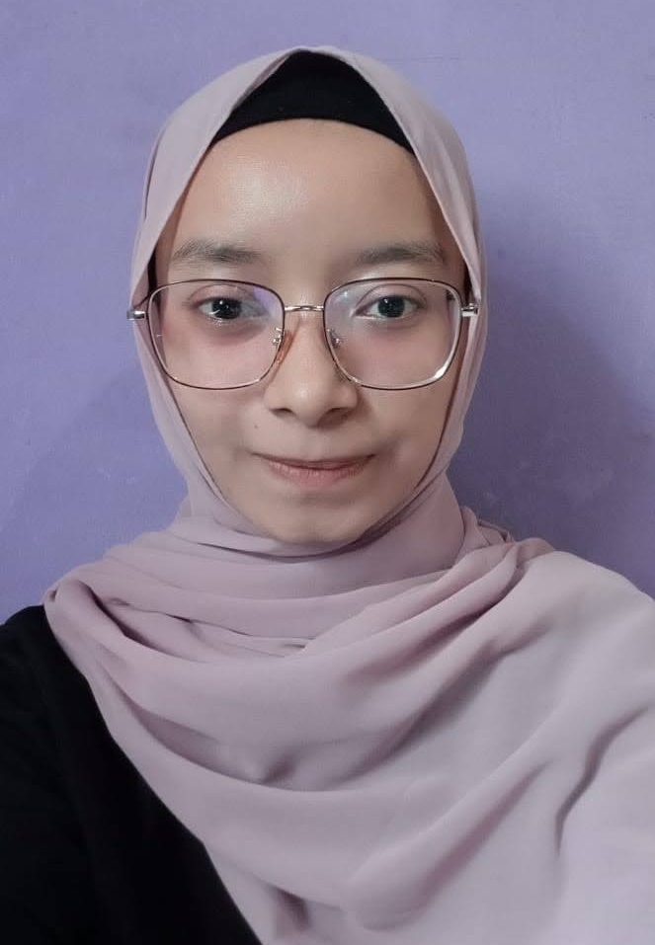
GURU BAHASA INDONESIA
WALI KELAS 7
ALMA IDAH, S. Pd
Panggilan Umi Alma

Slide 15
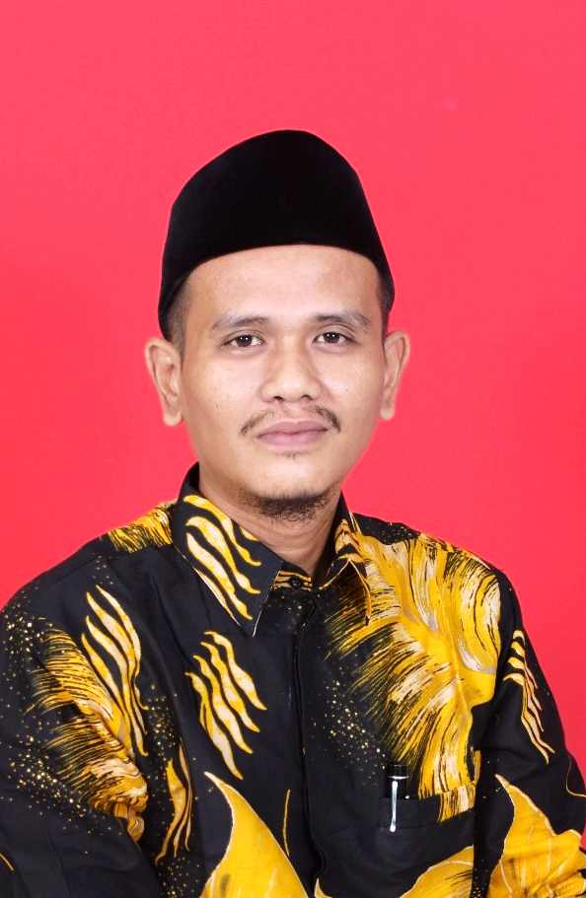
GURU B. ARAB KELAS 9, BTQ & TAHFIZH KELAS VIII
WALI KELAS 8
ABDILLAH, S.Hum
Panggilan Abi Abdillah

Slide 16
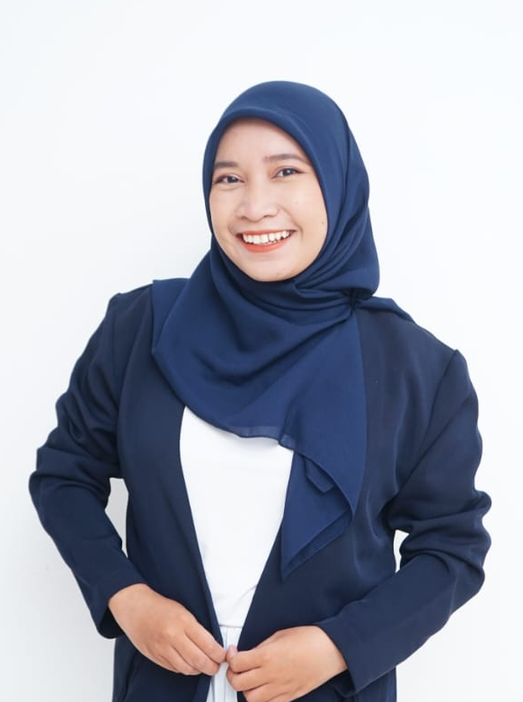
GURU IPA
WALI KELAS 9
FIDIASTIWI ANZANI, S. Pd
Panggilan Umi Fidi

Slide 17
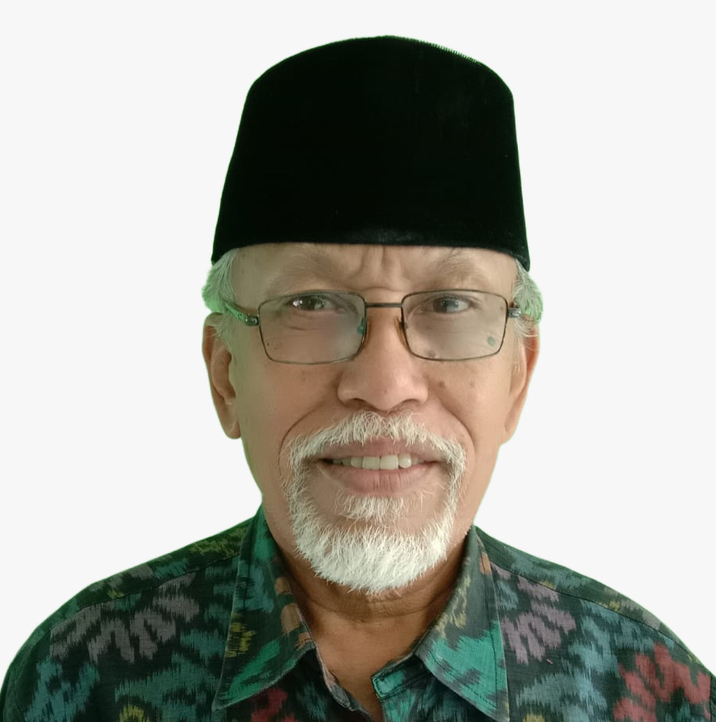
GURU B. ARAB
KELAS 7 & 8
MUHAMMAD
Panggilan Abi Muhammad

Slide 18
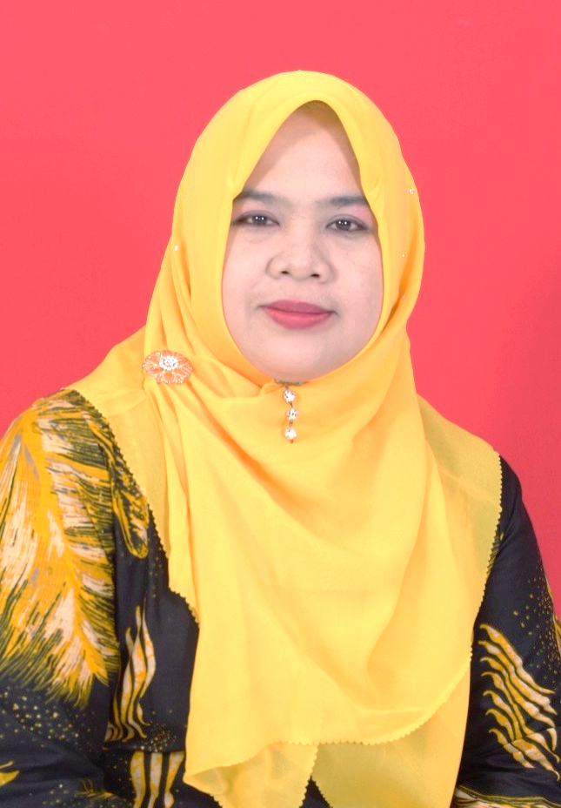
GURU
PENDIDIKAN PANCASILA
AZIZAH, S. Pd
Panggilan Umi Azizah

Slide 19
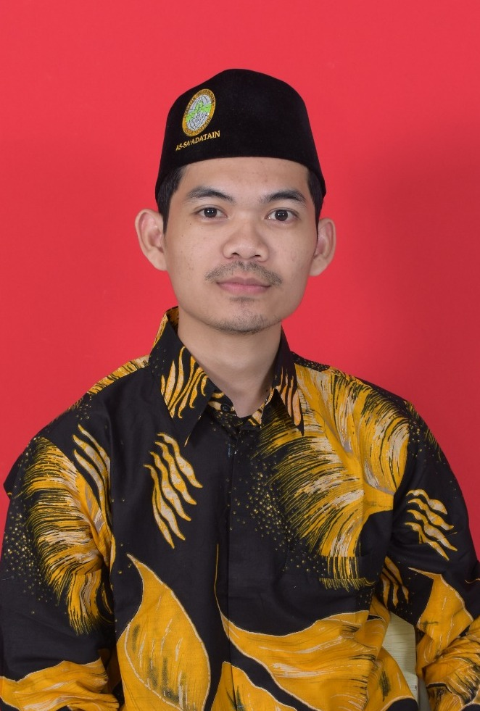
Staff TATA USAHA
RAHMANA PUTRA
Panggilan Bang Putra

Slide 20
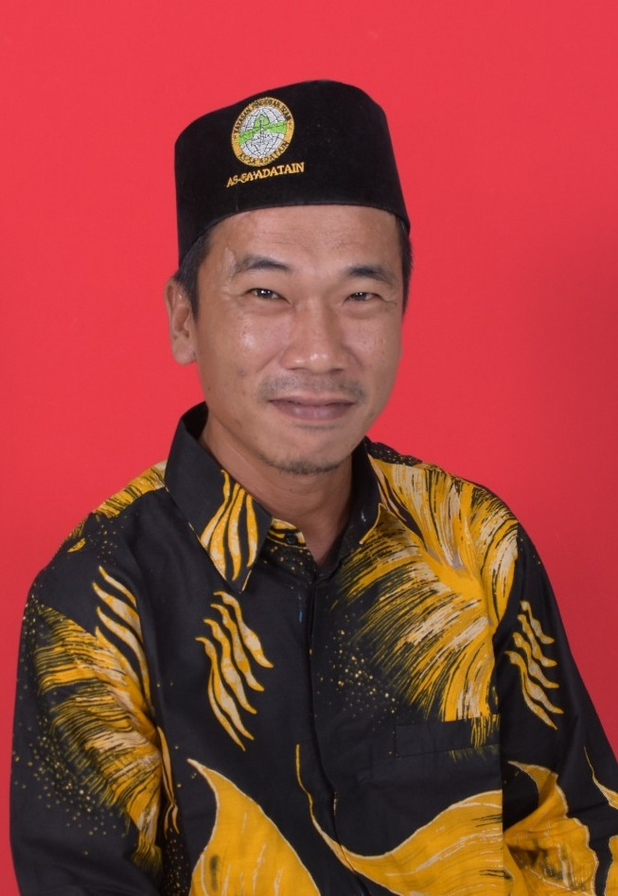
OFFICE BOY
DWI PRAYITNO
Panggilan Bang Dwi

Slide 21

AKTIVITAS KAMI DI SEKOLAH
Dari jam 07.00
Sampai jam 16.00
(FULL DAY SCHOOL)

Slide 22



03
kURIKULUM
2024
2025

Slide 23


KURIKULUM SMP ISLAM PLUS AS-SA’ADATAIN
KELAS 7, 8 & 9
Menggunakan Kurikulum
Nasional

Slide 24
Evaluasi Pembelajaran SMP ISLAM PLUS AS-SA’ADATAIN
Formatif
Sumatif
Penilaian Harian (PH)
Tugas
Praktek
Proyek
Portofolio
Sumatif Tengah Semester (STS)
Sumatif Akhir Semester (SAS)
Sumatif Akhir Tahun (SAT): 7 & 8
Sumatif Akhir Jenjang (SAJ): 9
Ujian Komprehensif Dirasat Islamiyyah

Slide 25

Daftar Mata pelajaran
UMUM :
1. Matematika
2. IPA
3. B. Indonesia
4. B. Inggris
5. IPS
6. PKN
7. Seni Budaya
8. Prakarya/TIK
9. Penjasorkes
10. B. Sunda
Dirasah Islamiyyah (Muatan Lokal Islami )
1. B. Arab
2. Praktik Ibadah
3. Baca Tulis Qur’an (BTQ)
“man jada wa jadda”

Slide 26
04
KRITERIA KENAIKAN KELAS
2024
2025
SMP ISLAM PLUS AS-SA’ADATAIN

Slide 27
Kriteria Kenaikan kelas 7 & 8
Peserta didik telah mengikuti proses pembelajaran berkatagori baik :
seluruh mata pelajaran sudah tercapai pada Tujuan Pembelajaran (B)
Peserta didik telah mengikuti ujian Sumatif akhir tahun (SAT)
Peserta didik telah mengikuti seluruh rangkaian kegiatan P5 termasuk dalam puncak tema dengan ketentuan “Sedang Berkembang” di 1 tema.
Sangat berkembang (A)
Berkembang sesuai harapan (B)
Sedang berkembang (C)
Mulai berkembang (D)
Peserta didik telah dinyatakan Tuntas pada mata pelajaran Dirasah Islamiyah dengan KKM 75
Presensi peserta didik memenuhi 90 %
Peserta didik telah menyelesaikan target hafalan Tahfizh
Kelas 7 : An-Nas s.d Asy-Syams *bagi yang sudah wisuda tahfizh di SD melanjutkan Juz 29 : Al-Mulk s.d Al-Haqqah
Kelas 8 : Al-Balad s.d Al-Haqqah *bagi yang sudah wisuda tahfizh di SD melanjutkan Juz 29 : Al-Ma’arij s.d Al-Muzammil
Poin buku disiplin minimal 800
Semua permasalahan di kelas dinyatakan sudah selesai

Slide 28
05
P5
2024
2025
SMP ISLAM PLUS AS-SA’ADATAIN

Slide 29
PENGUATAN PROYEK PROFIL PELAJAR PANCASILA (P5)
kelas 7, 8 & 9
(Kurikulum Nasional)
Tidak terhubung dengan mata pelajaran apapun
Ada 2 tema dalam 1 tahun
Setiap tema bisa/tidak memiliki Puncak Tema
Peserta didik akan mengerjakan proyek sesuai dengan tema yang sudah di jadwalkan
P5 Kurikulum Merdeka adalah sistem pembelajaran yang bertujuan untuk mengamati dan menyelesaikan permasalahan di sekitar melalui lima aspek utama, yaitu: potensi diri, pemberdayaan diri, peningkatan diri, pemahaman diri, dan peran sosial
Proyek dapat berupa suatu produk, jasa atau deklarasi
Memiliki Rapot tersendiri (hanya pada saat kenaikan kelas)

Slide 30
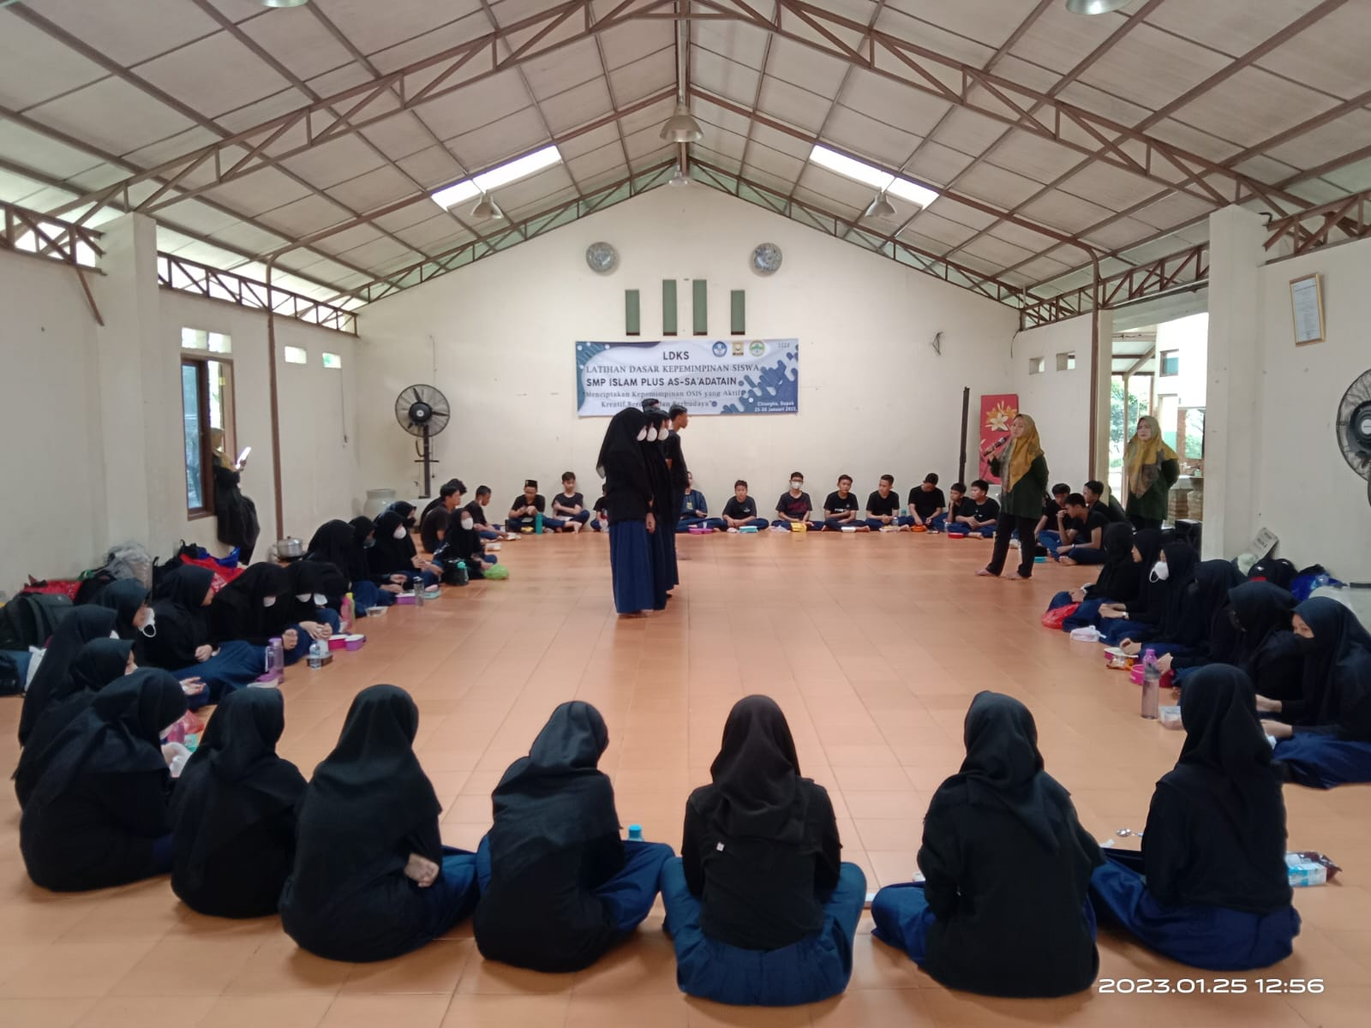
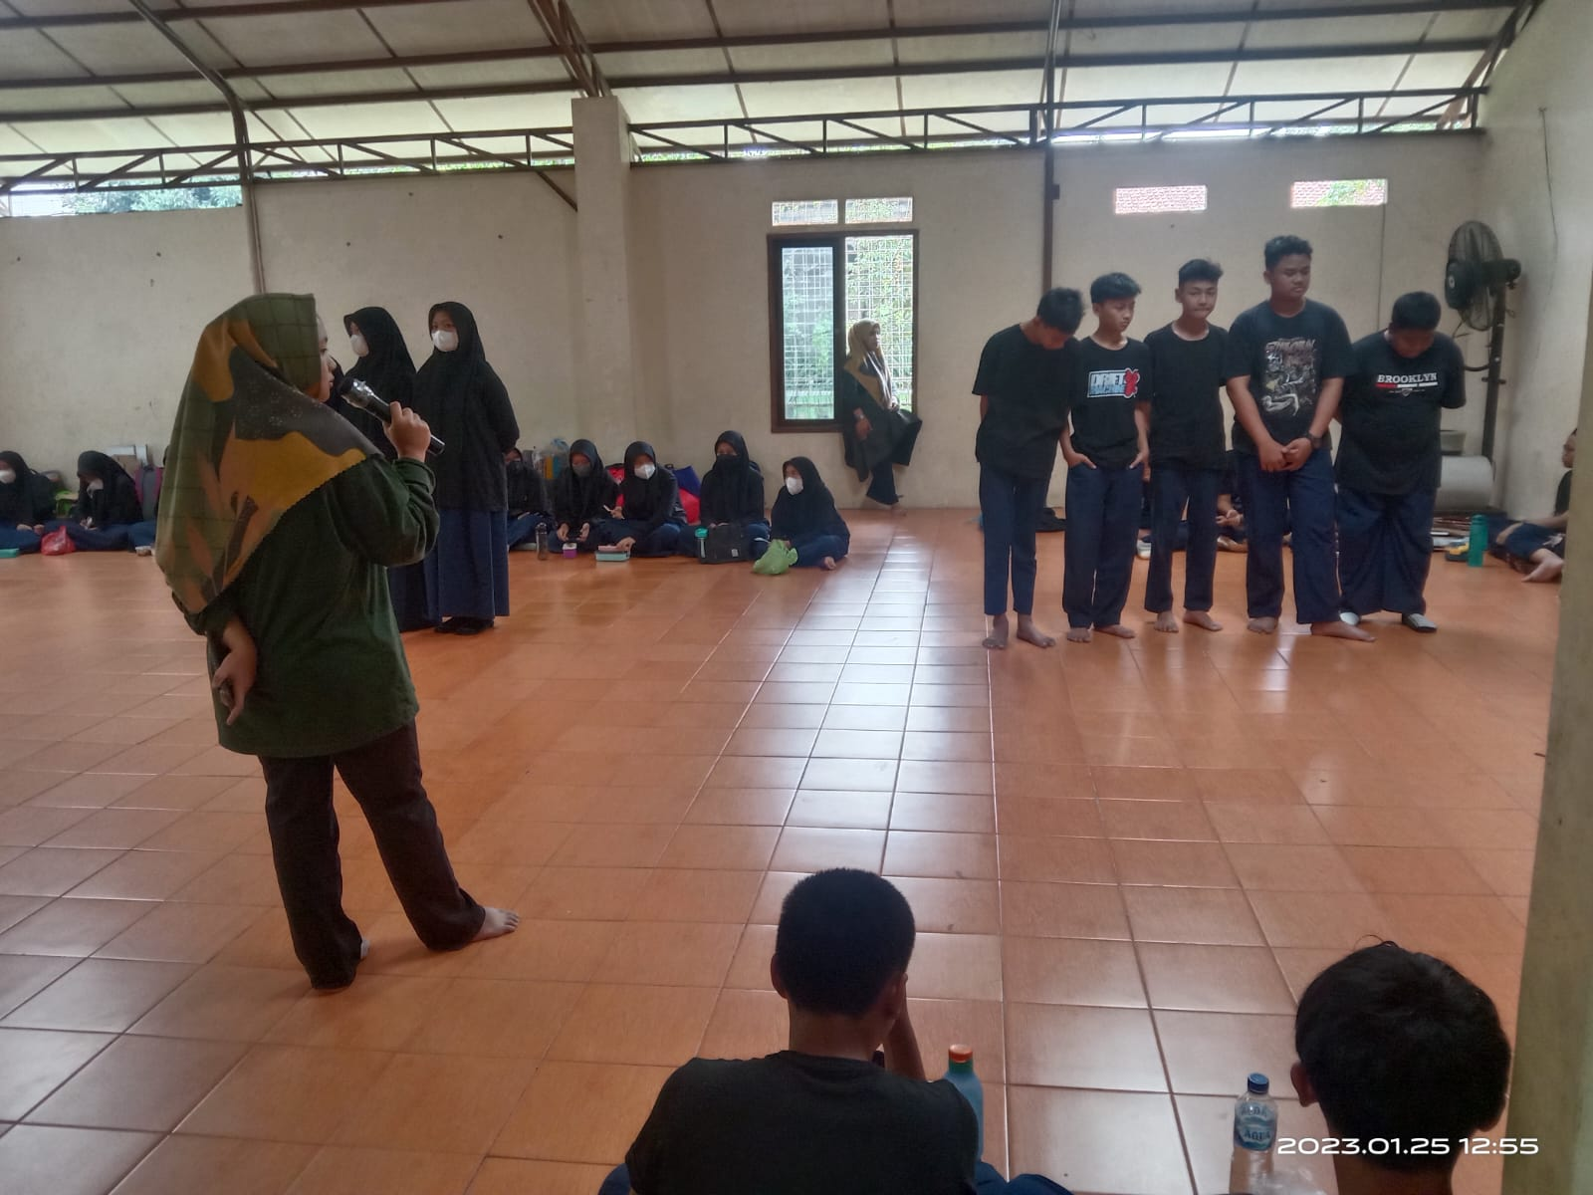
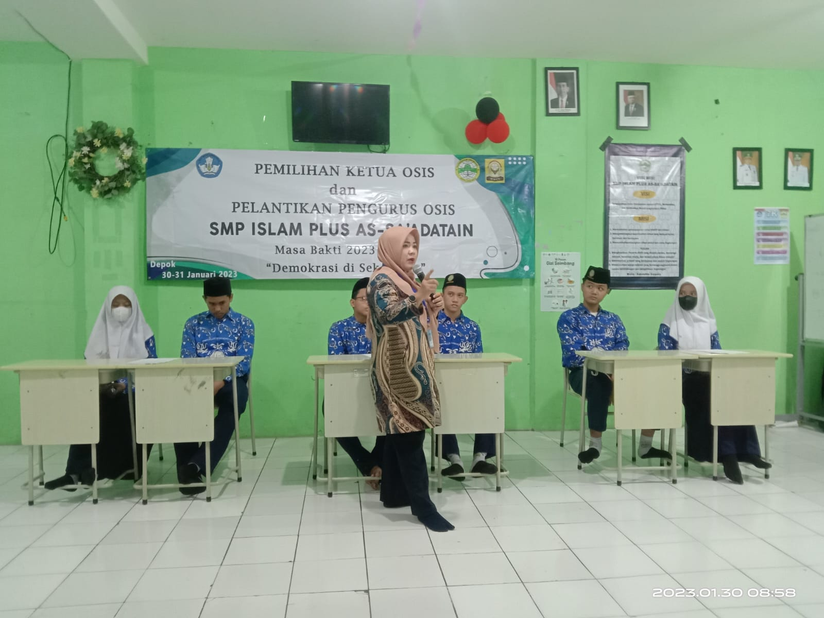
Foto Kegiatan
P5 Tema Suara Demokrasi

Slide 31
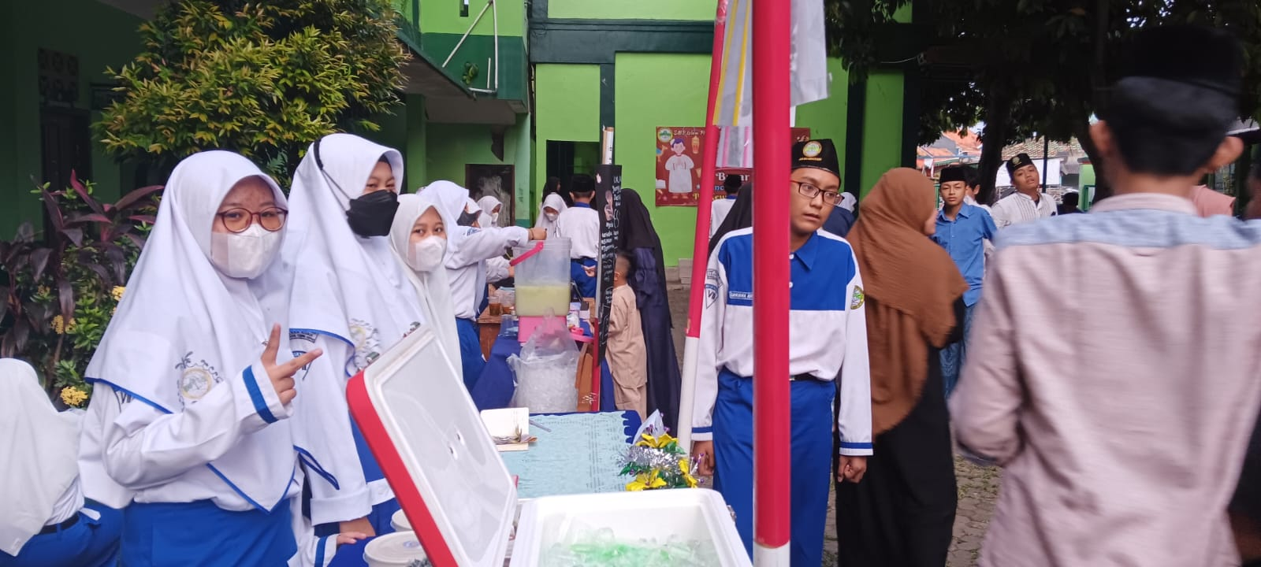

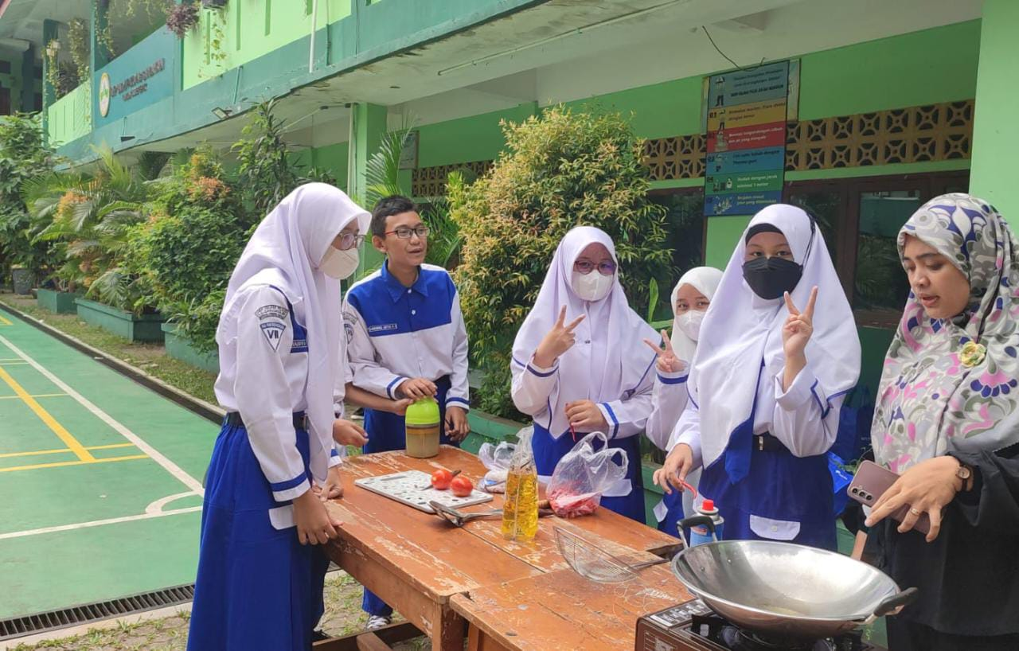
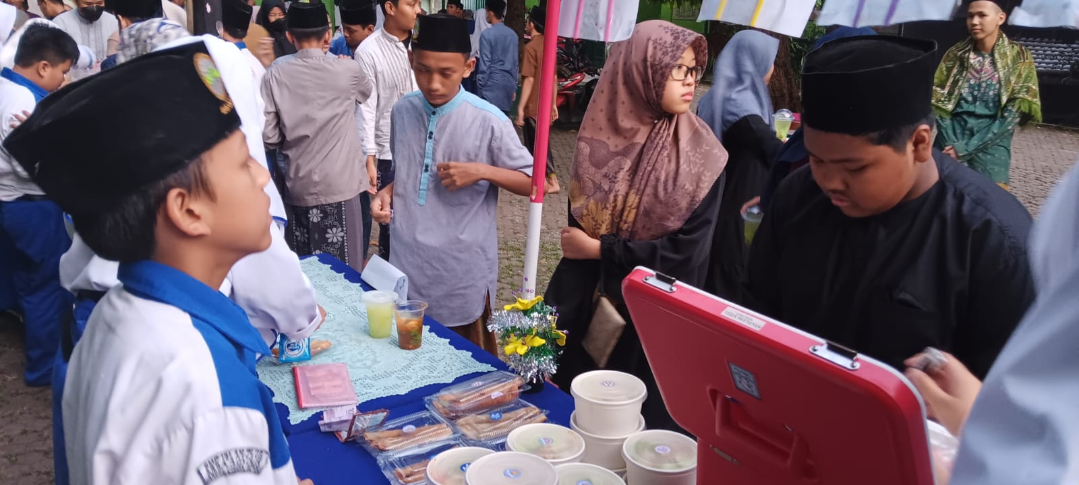
Foto Kegiatan
P5 Tema Kewirausahaan

Slide 32
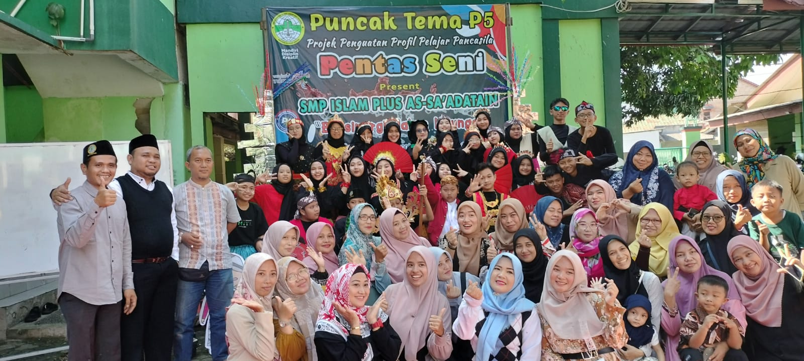
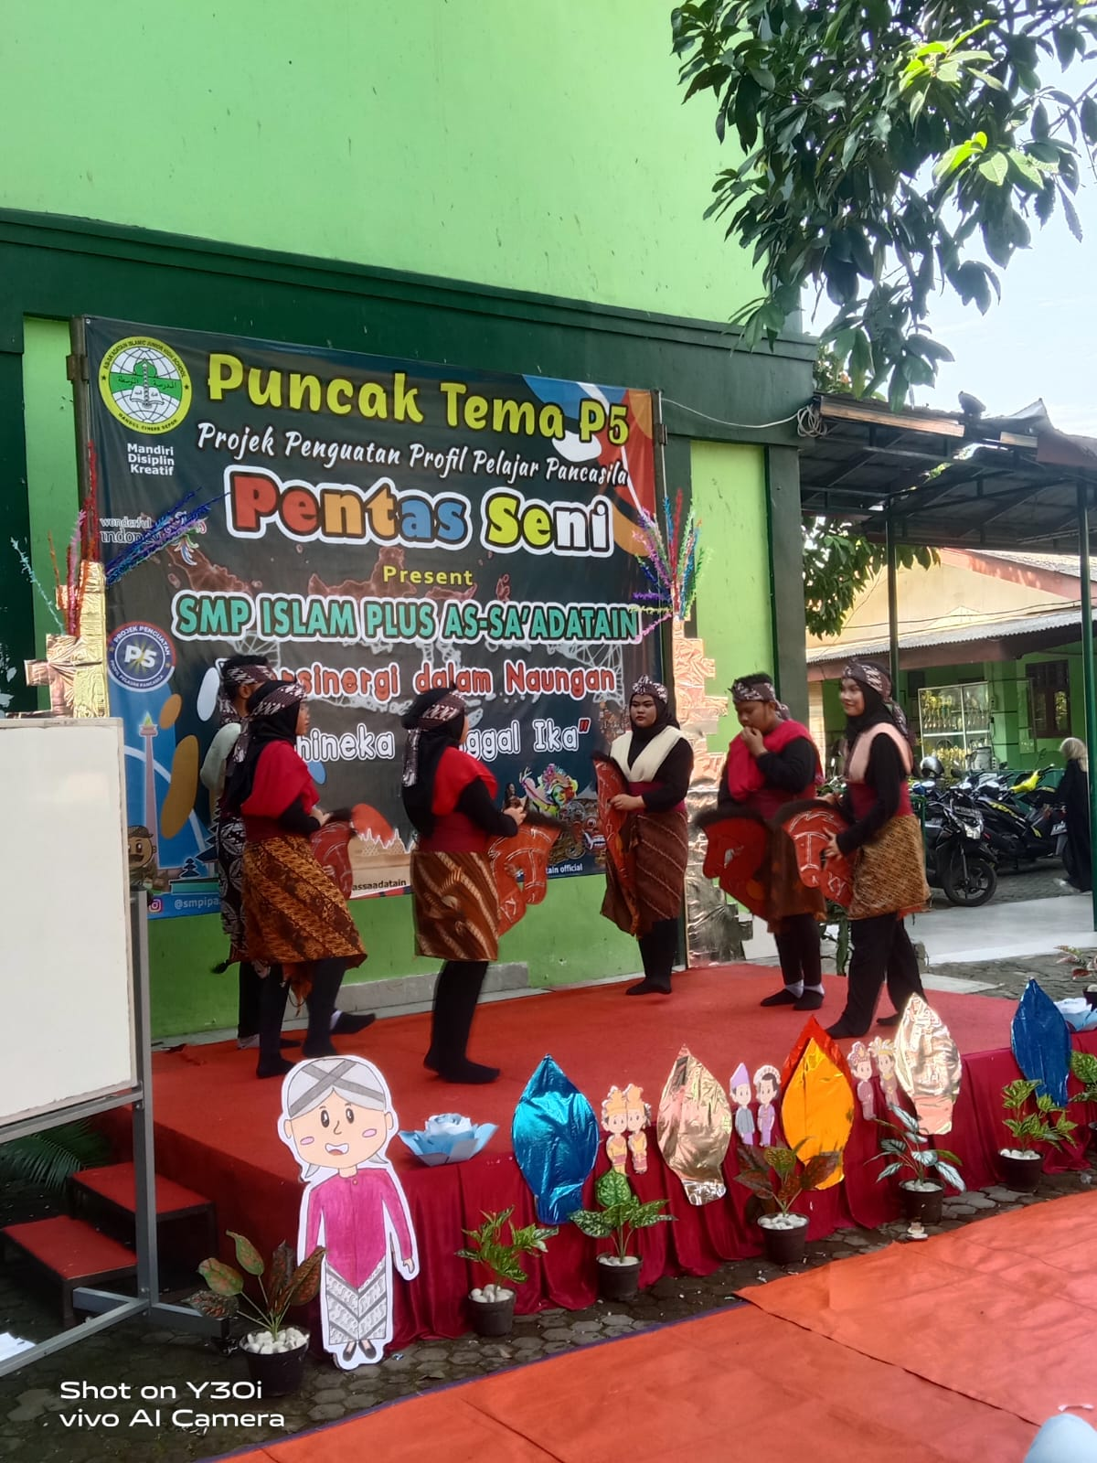
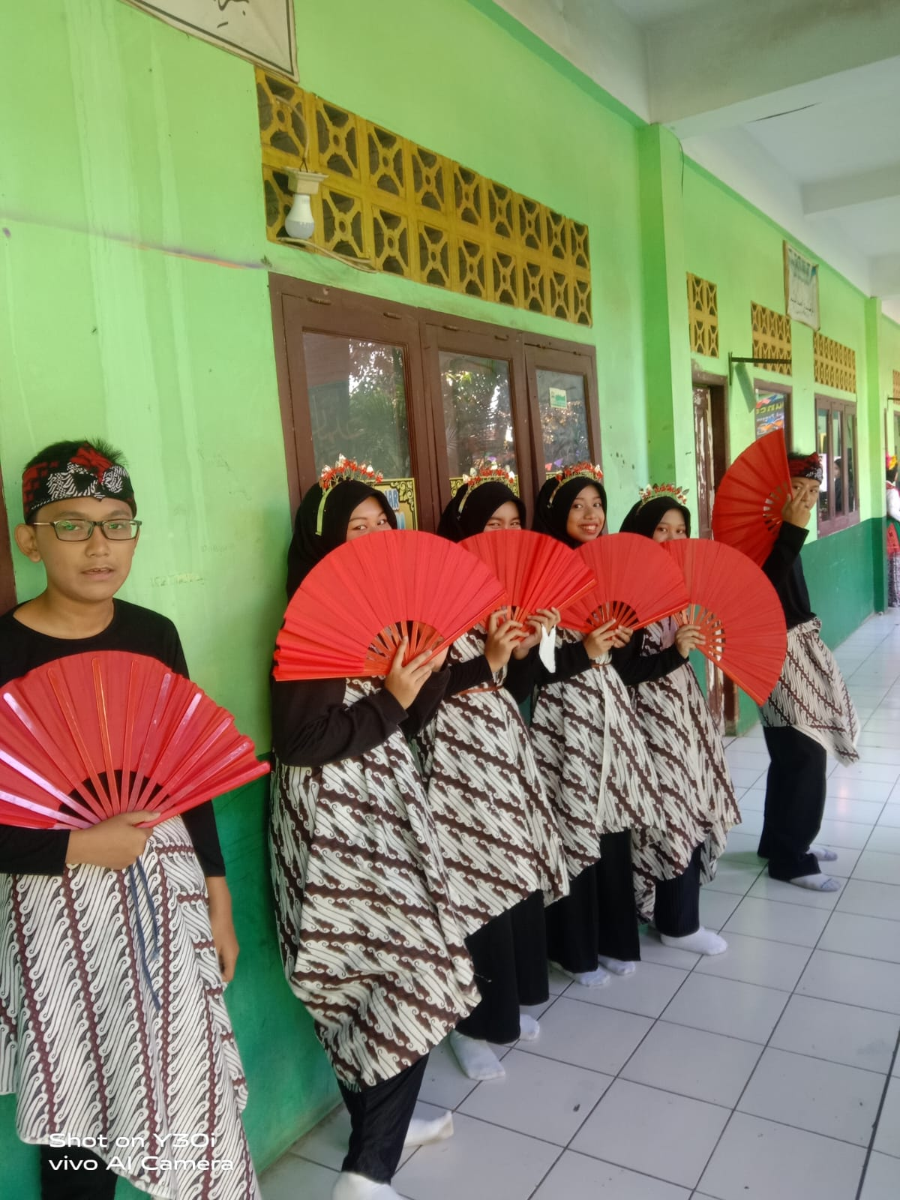
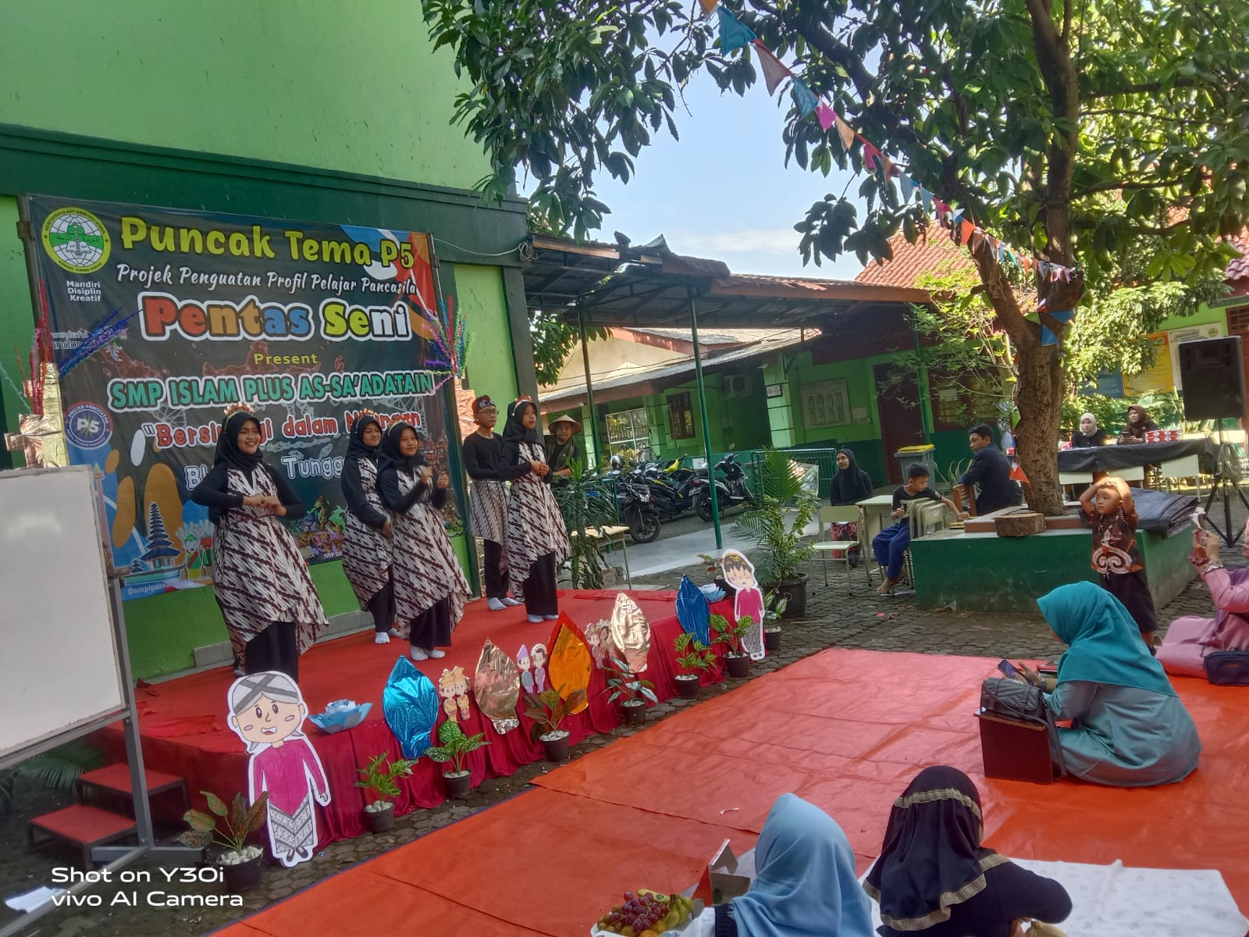
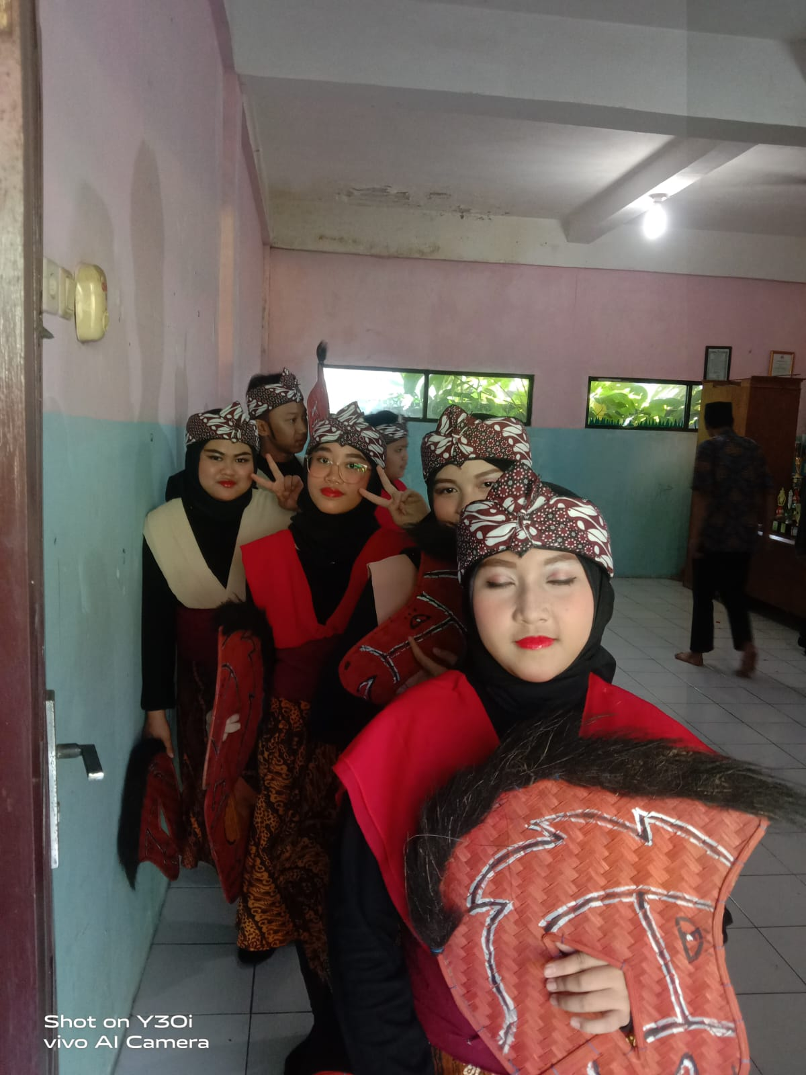
Foto Kegiatan
P5 Tema Kebinekaan dan Pentas Seni

Slide 33
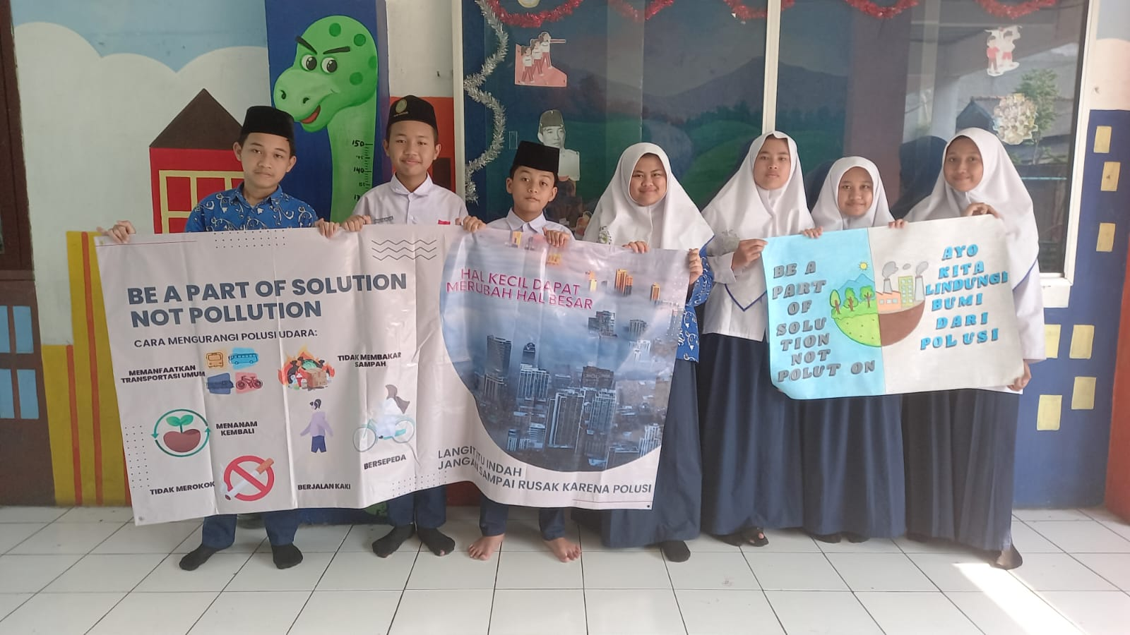
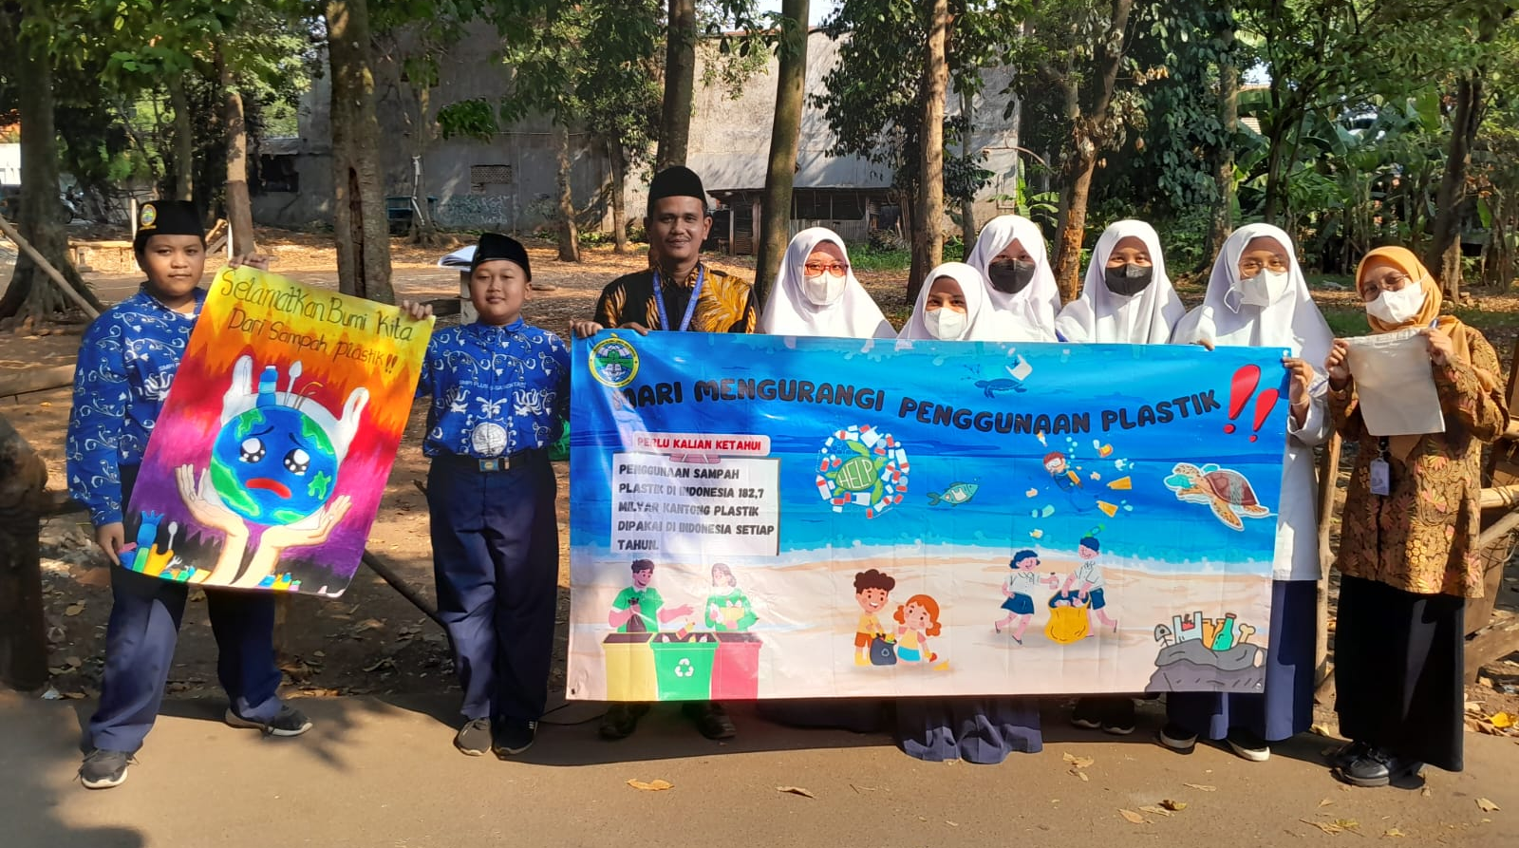
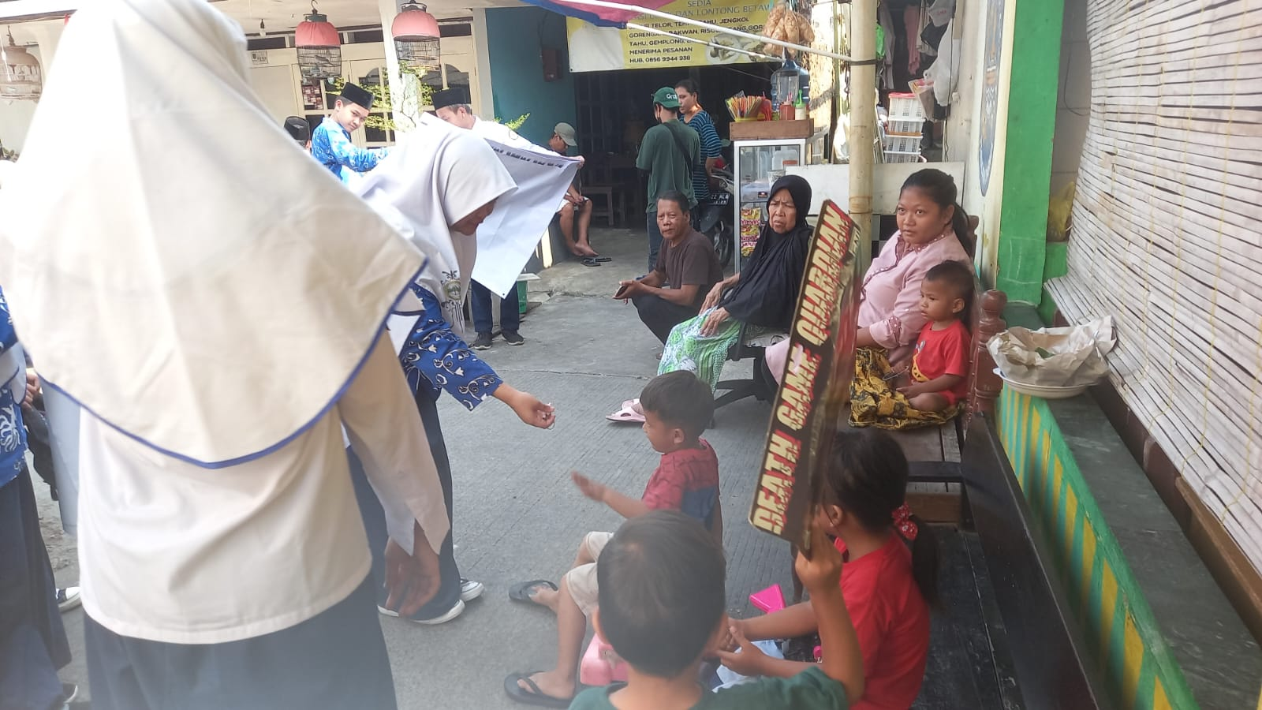
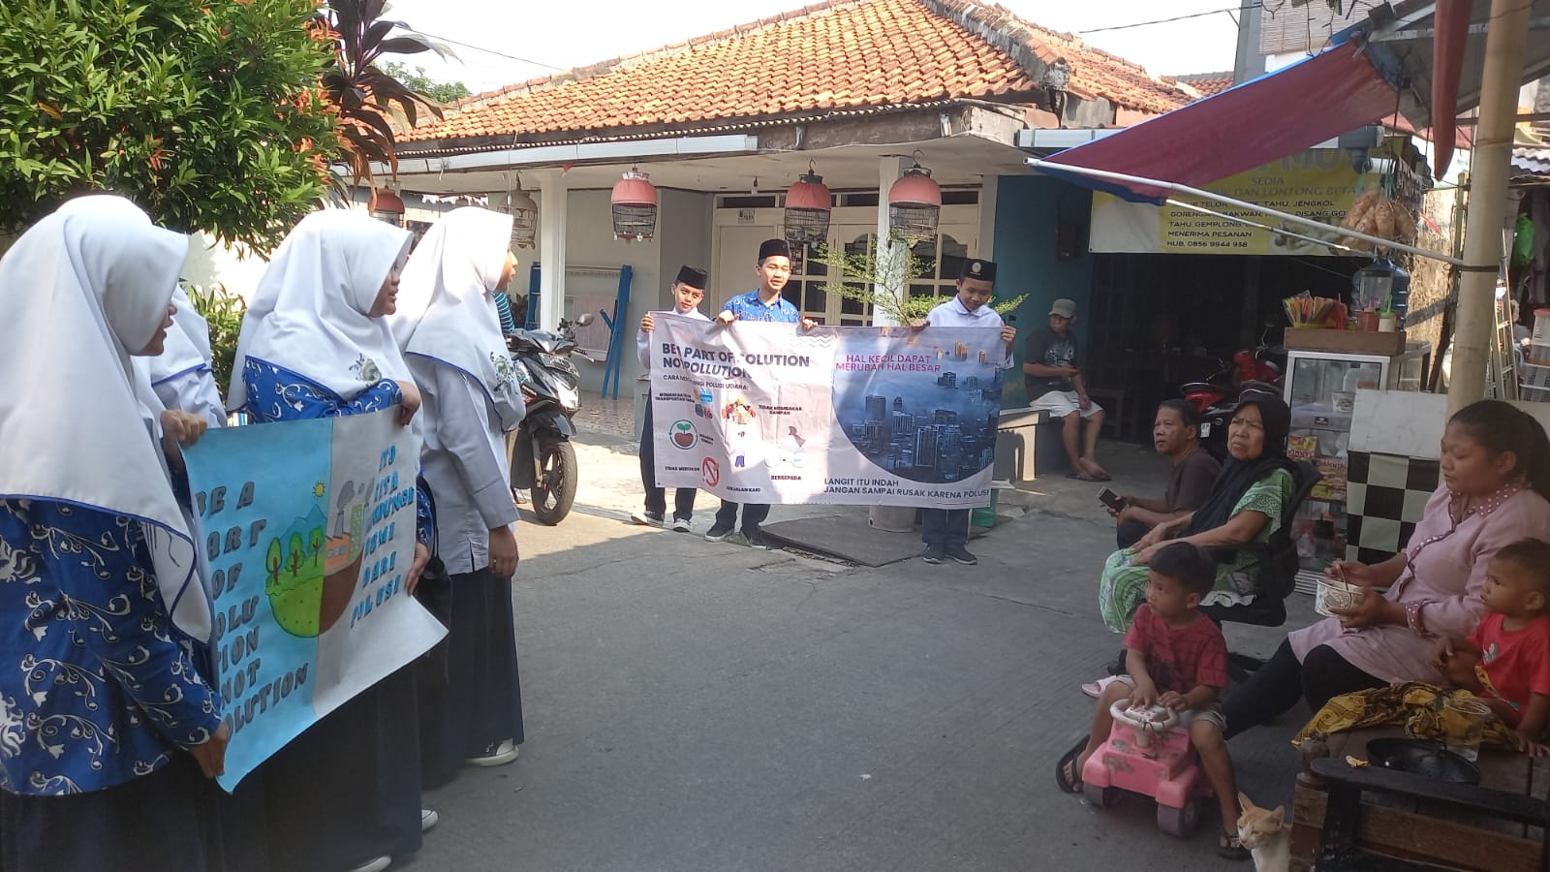
Foto Kegiatan
P5 Tema Gaya Hidup Berkelanjutan

Slide 34
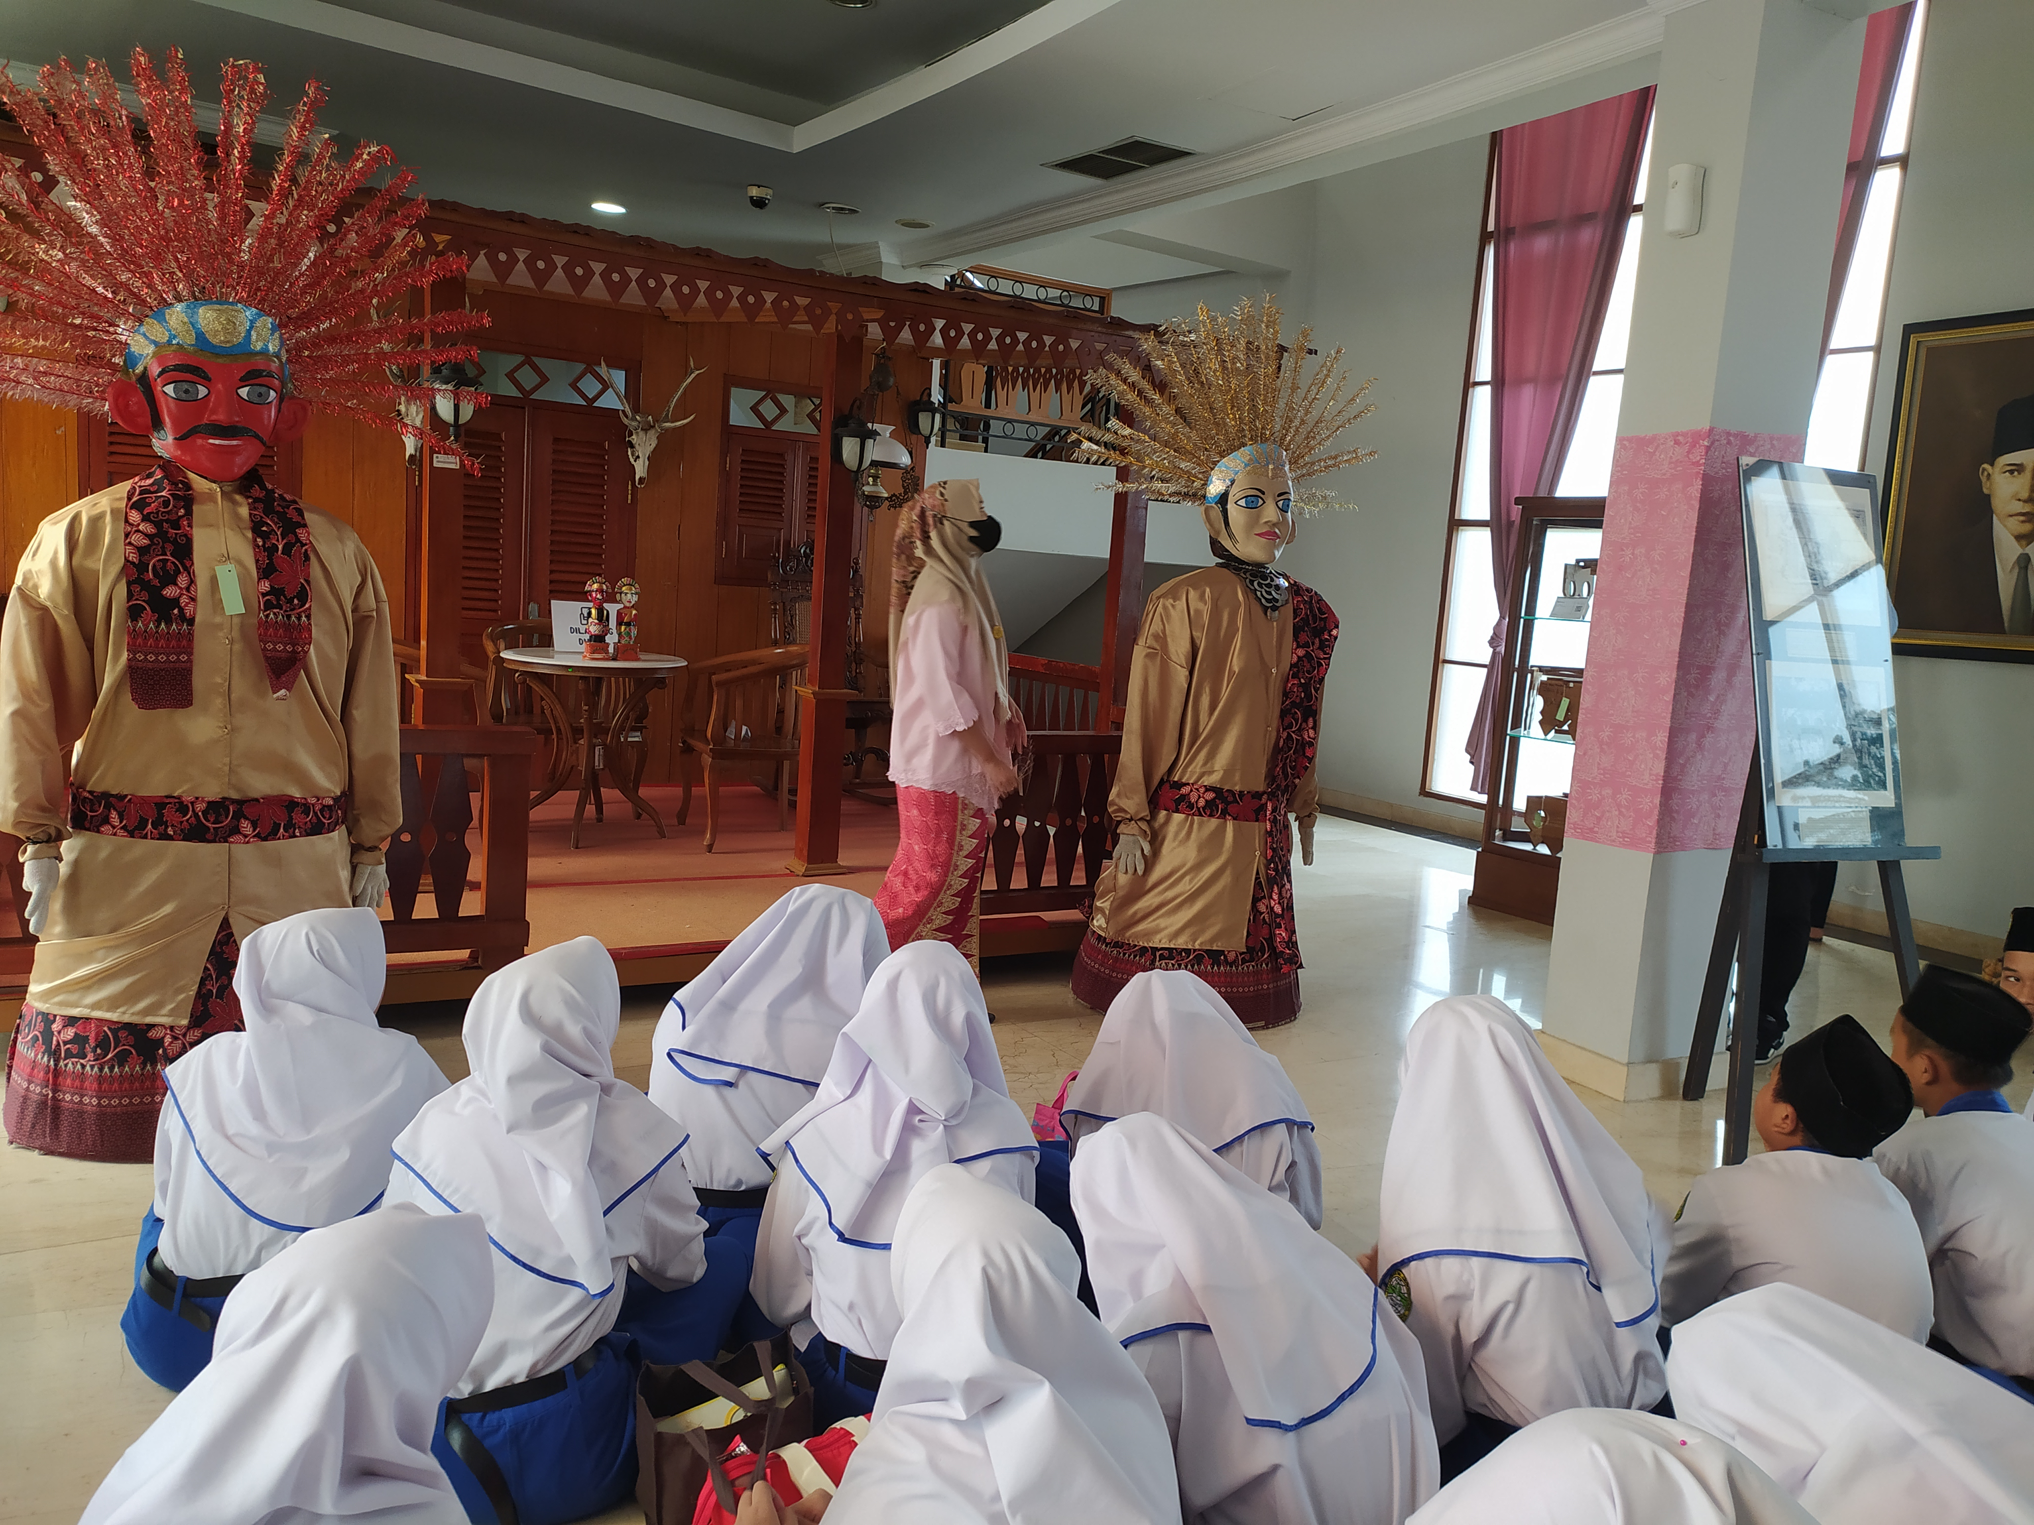
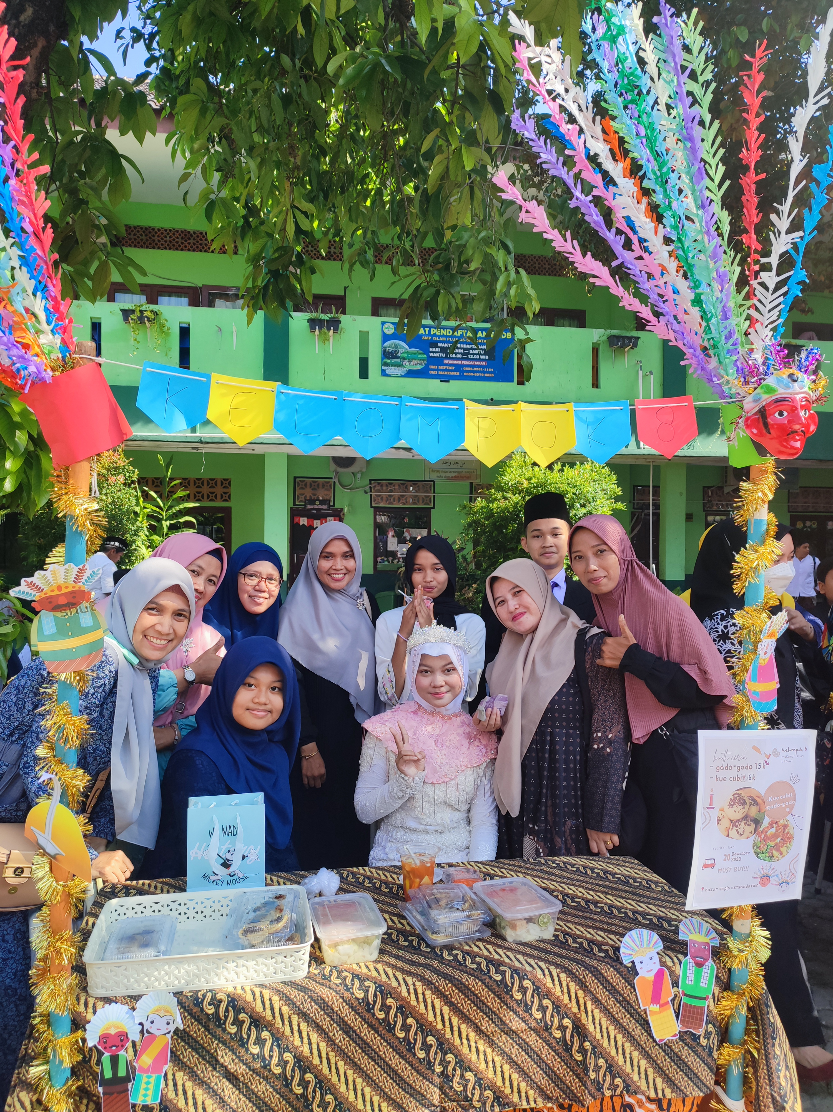
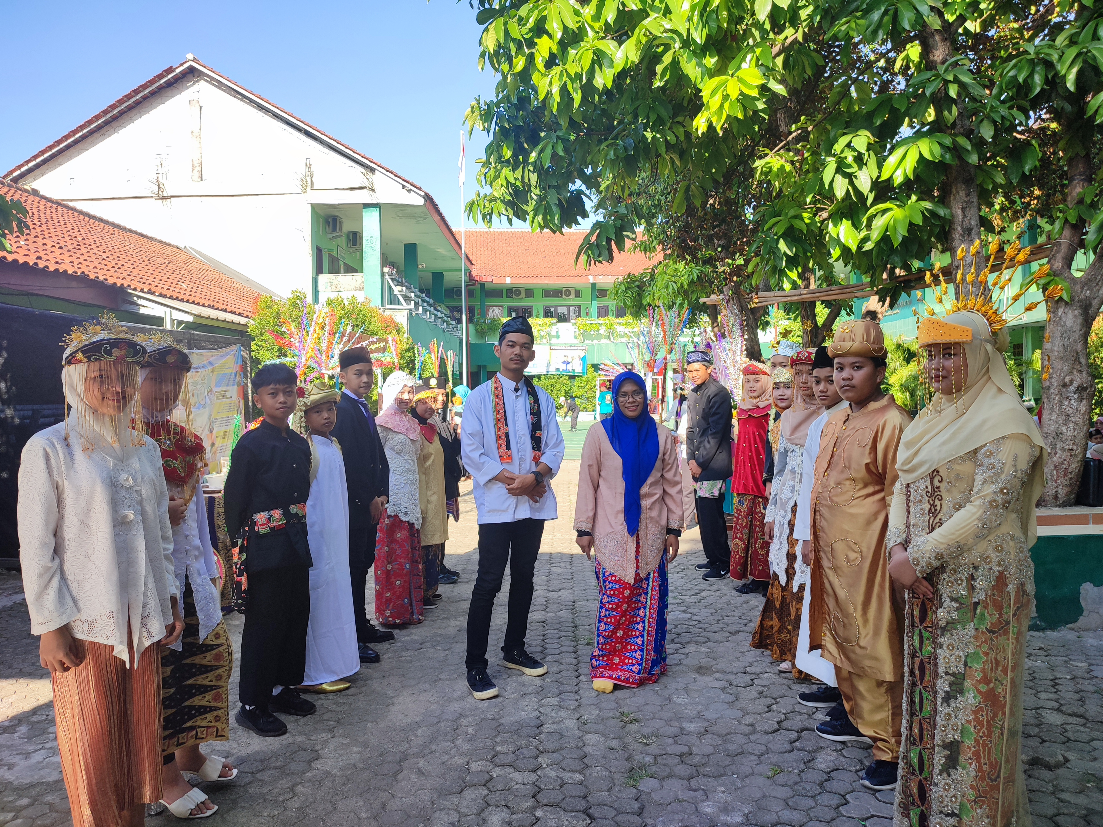
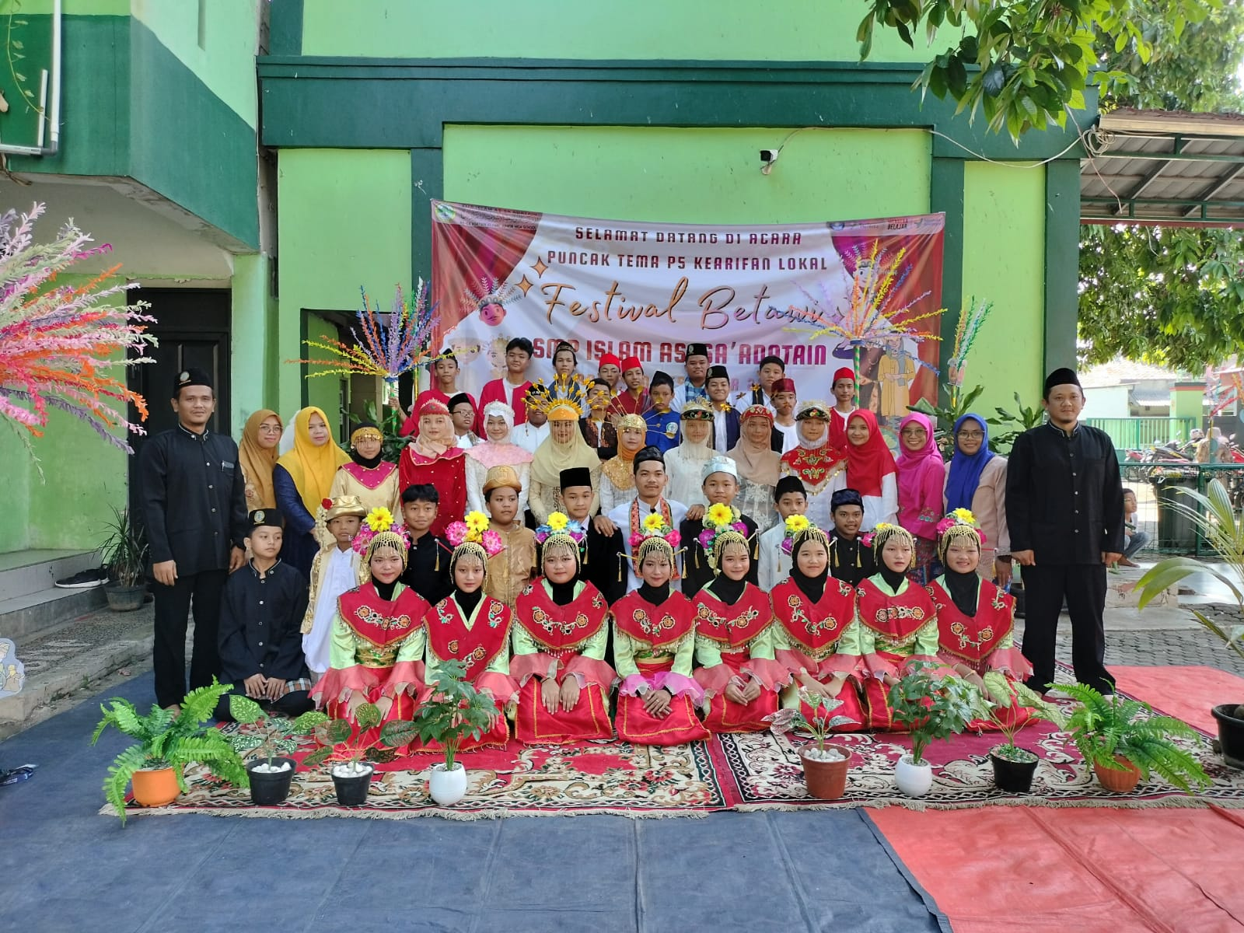
Foto Kegiatan
P5 Tema Kearifan Lokal

Slide 35
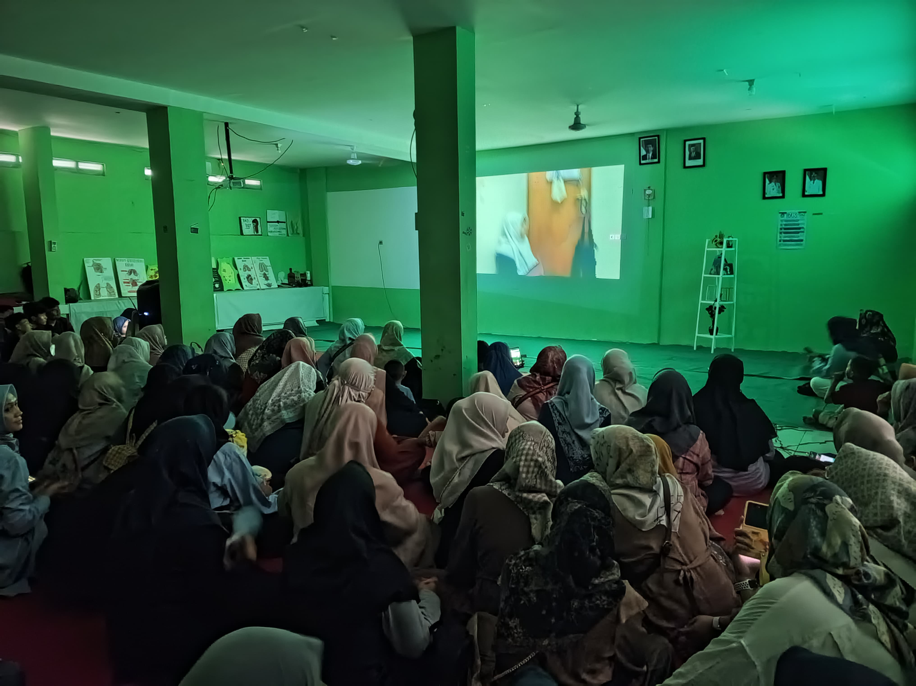
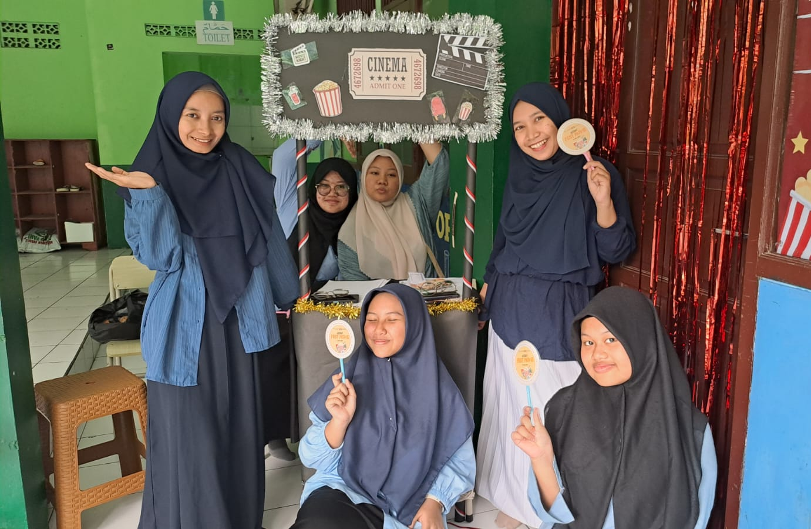
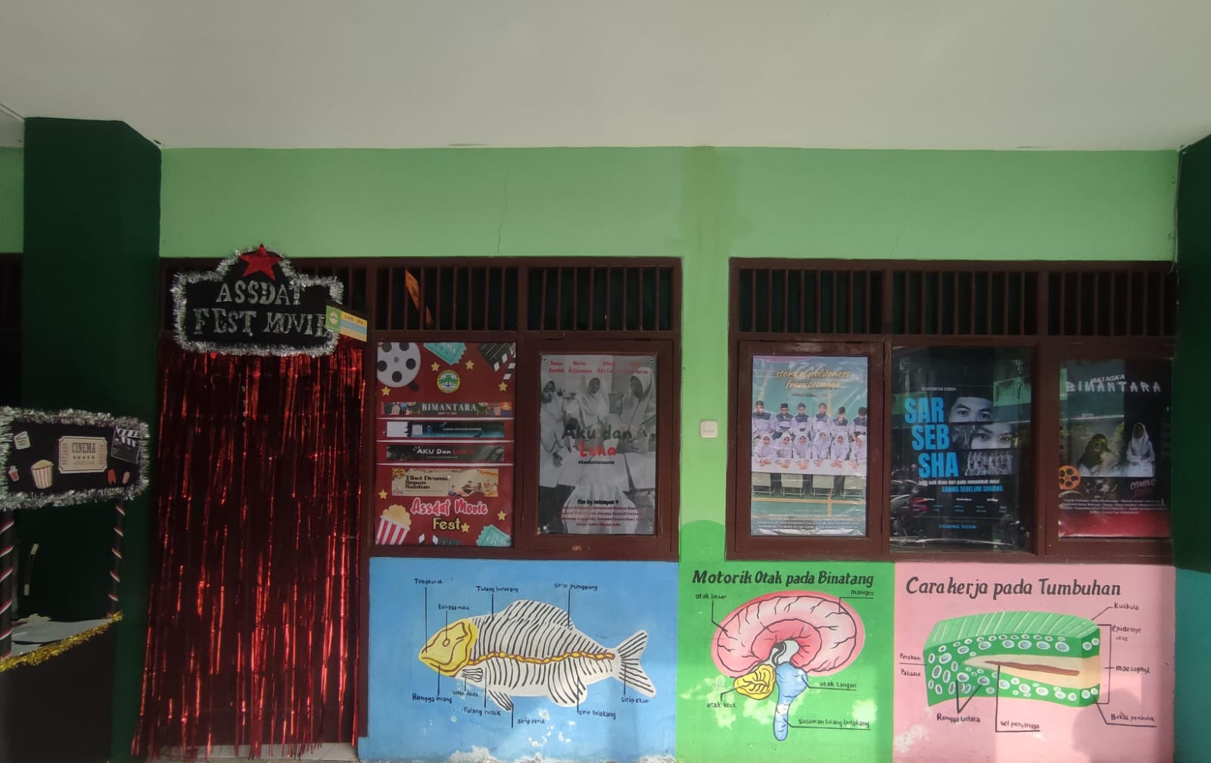
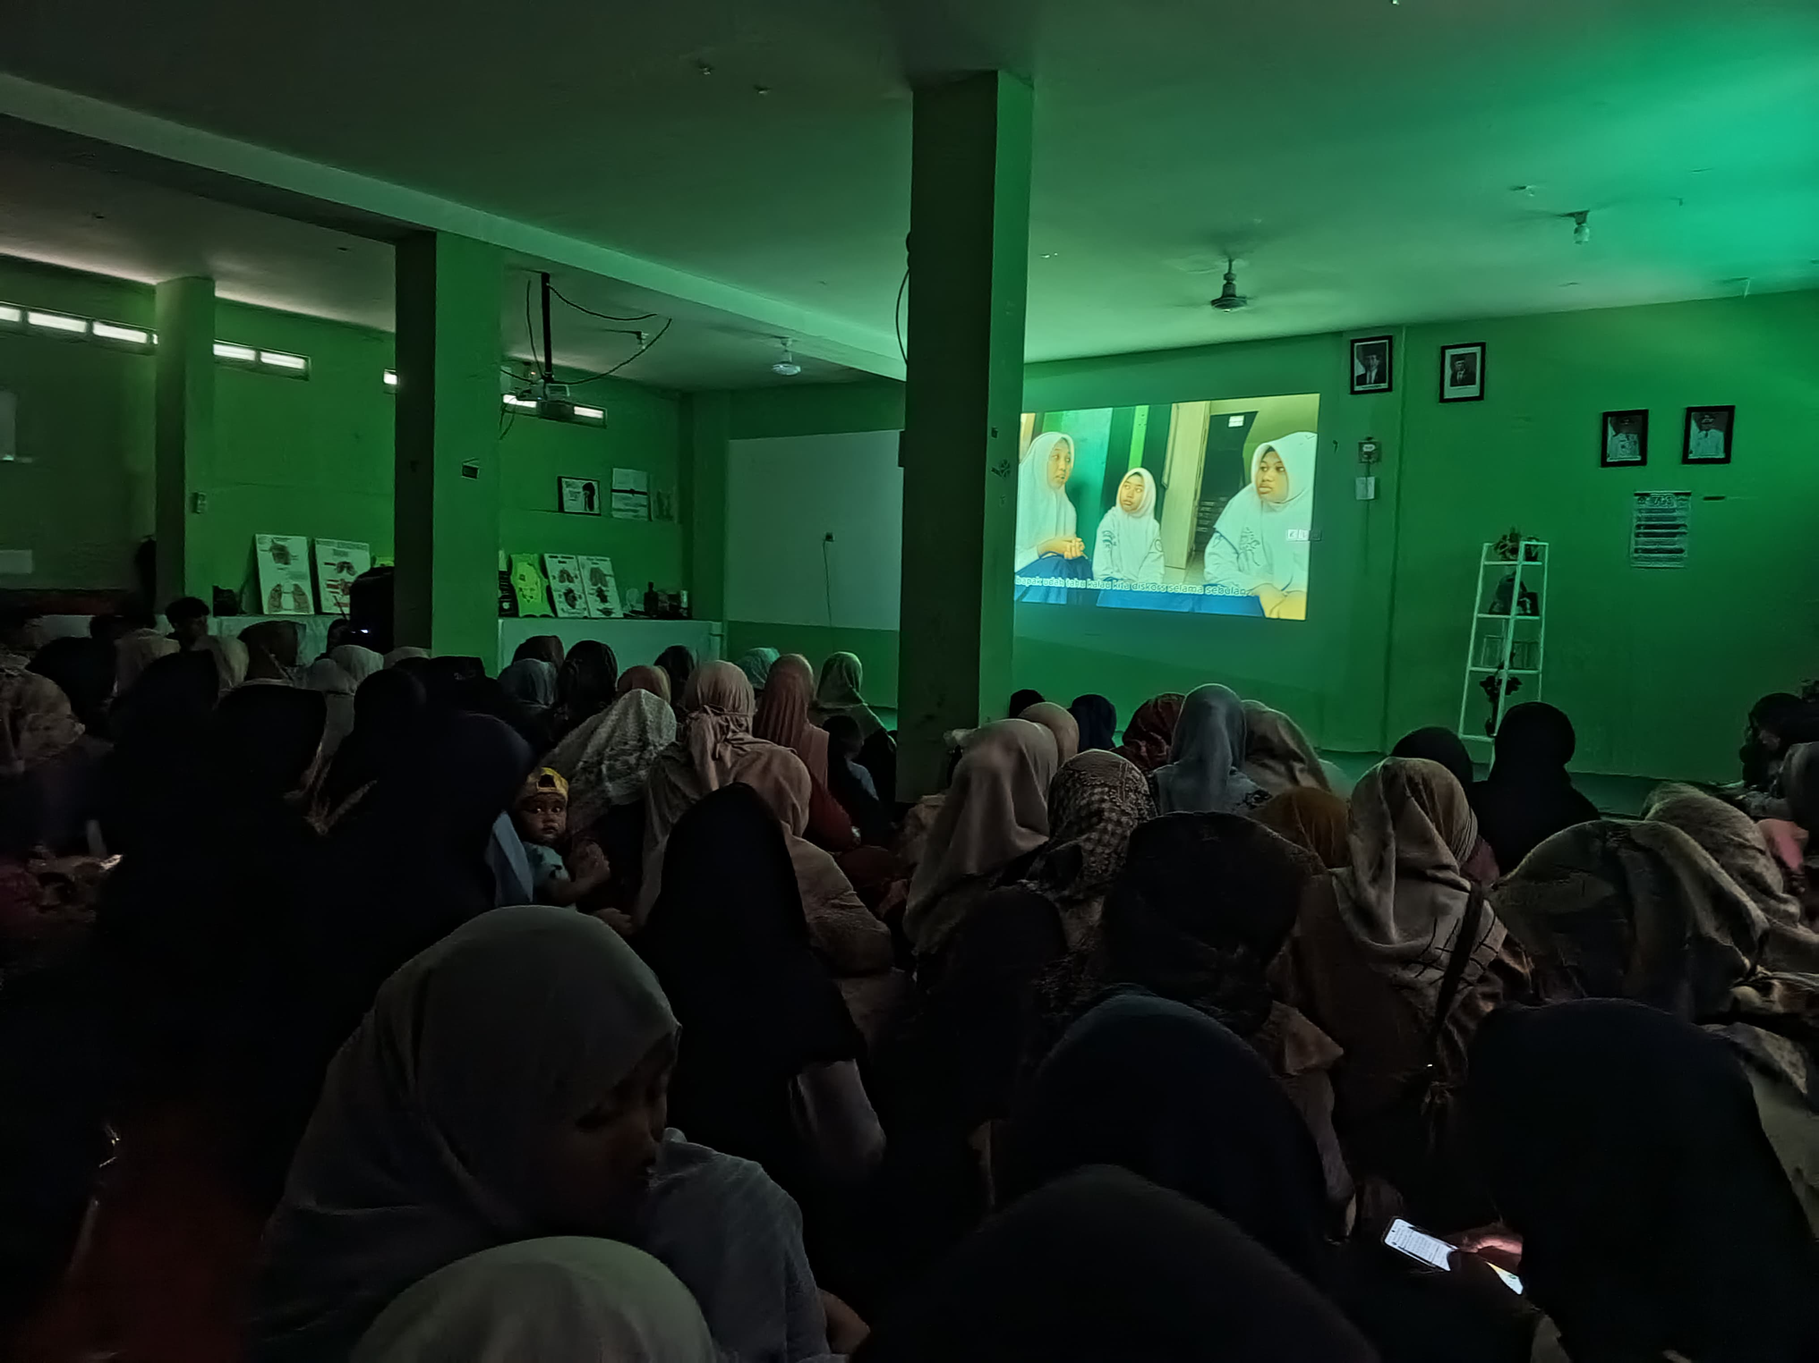
Foto Kegiatan
P5 Tema Bangunlah Jiwa dan Raganya

Slide 36
06
PEMBIASAN AKTIVITAS IBADAH
2024
2025
SMP ISLAM PLUS AS-SA’ADATAIN

Slide 37






Pebiasaan Aktifitas Ibadah
Sholat Dhuha dan Hajat
Puasa Sunnah Hari Kamis
Pembacaan Sholawat & Asmaul Husna
Tahsin Qur’an
Sholat Zuhur Berjama’ah
Sholat Ashar Berjama’ah
Pembacaan Yasin dan Tahlil
Pembagian jadwal petugas Imam Sholat dan Doa setelah sholat

Slide 38
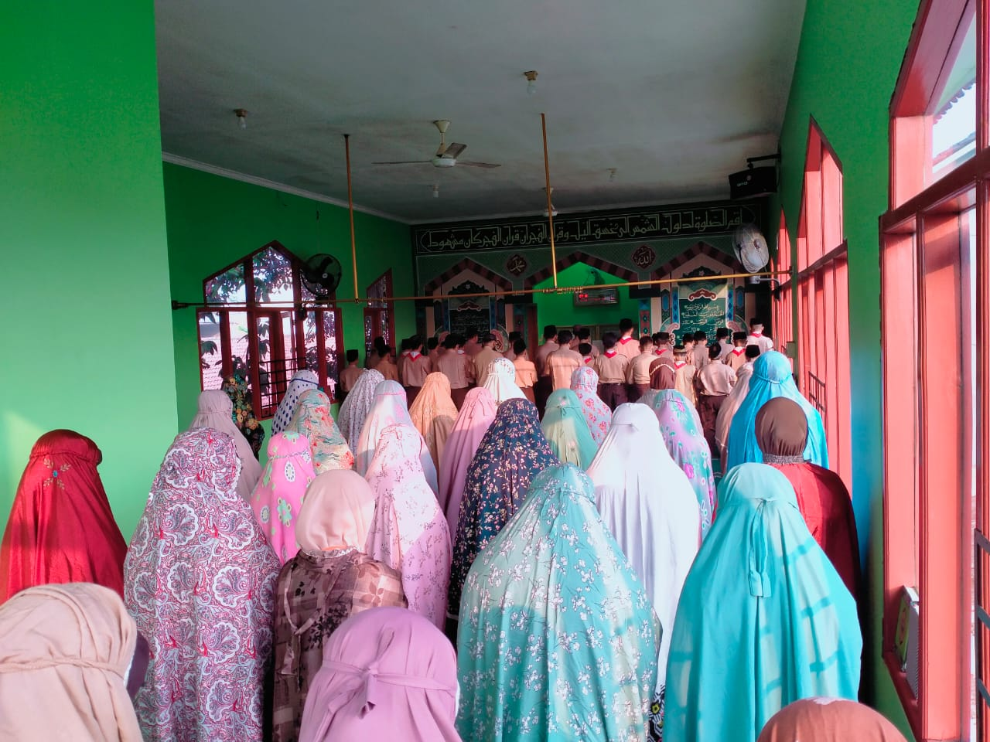
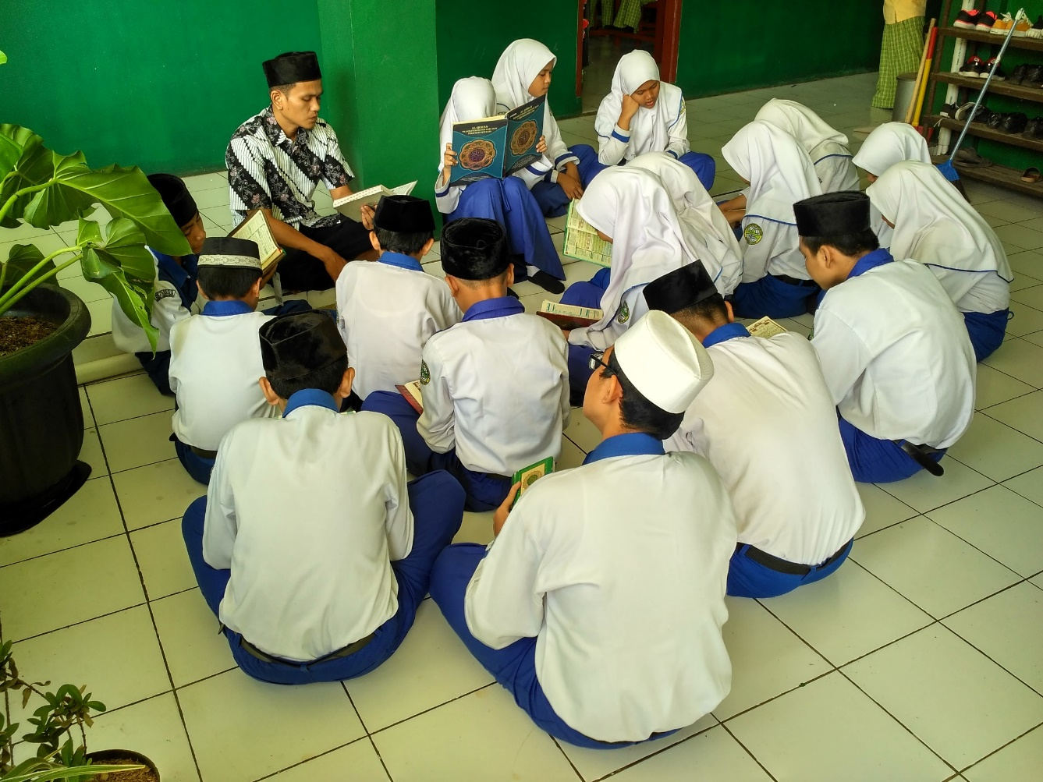
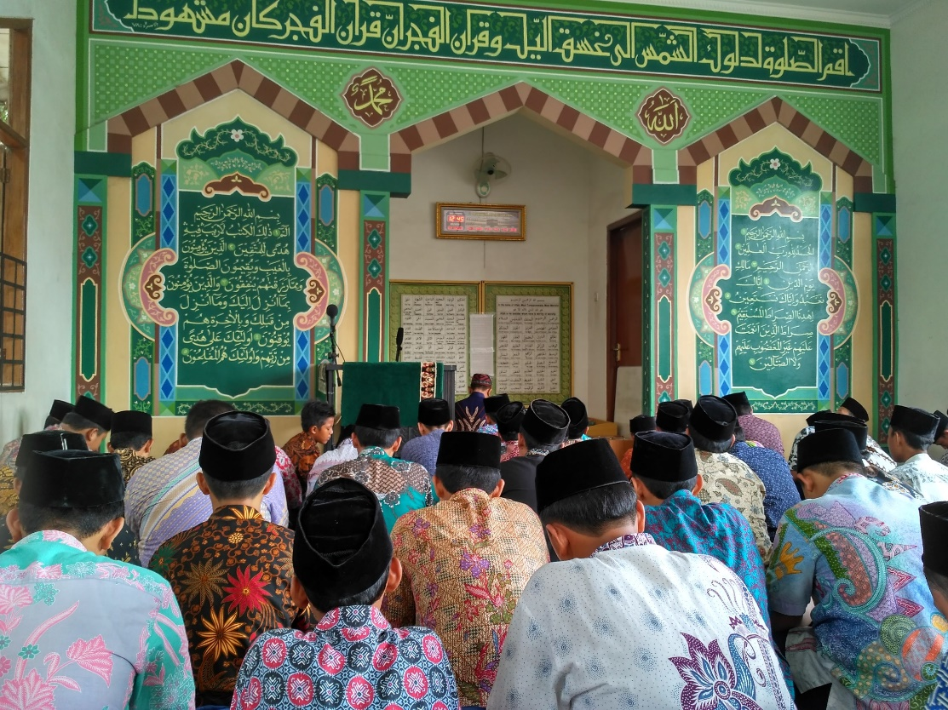
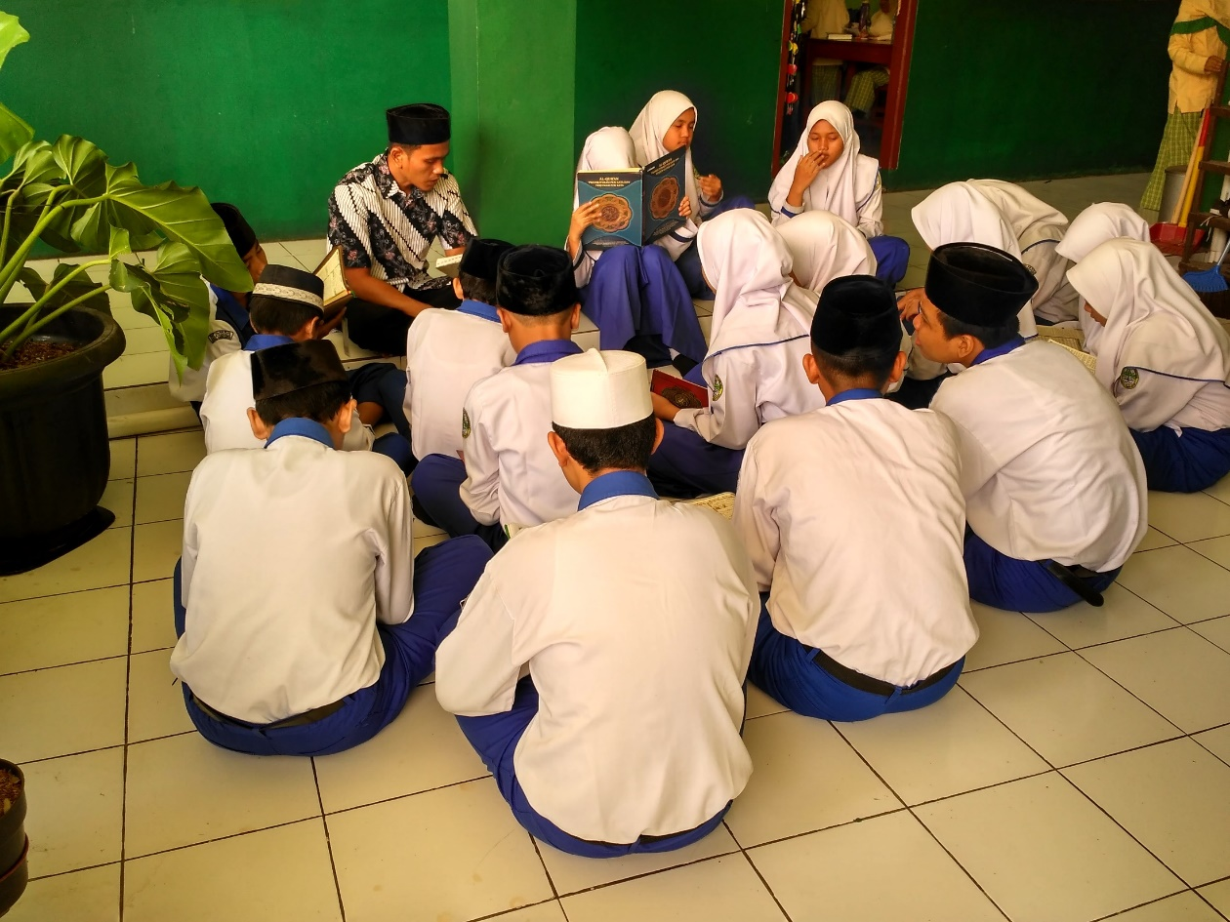
Foto Kegiatan
Sholat Duha dan Rawatib
Tahsin dan Tahfizh
Pembacaan Asmaul Husna dan Sholawat

Slide 39
07
PROGRAM UNGGULAN DAN PENDUKUNG
2024
2025
SMP ISLAM PLUS AS-SA’ADATAIN

Slide 40
Program Unggulan
Target Tahfidz
Tahfizh Qur’an
Bagi siswa yang sudah wisuda tahfizh di SD melanjutkan : kelas 7 : Al-Mulk – Al-Haqqah Kelas 8 : Al-Ma’arij – Al-Muzammil
Kelas 7 :
An-Nas s.d Asy-Syams
Masuk ke dalam jadwal pelajaran
Pengampu di masing-masing Tingkatan kelas
Munaqasah dan Wisuda Tahfizh setiap tahun
**Kelas 7 & 8 boleh Wisuda Tahfizh apabila telah selesai minimal Juz 30
Kelas 8 :
Al-Balad s.d Al-Muthafiffiin
Kelas 9 :
Al-Infithar s.d An-Naba

Slide 41





Program Pendukung
Muhadharah Pidato 3 bahasa
Jumat Berbagi
Market Day
Student Performancece / Pentas Seni
Literasi
Celsis (celengan siswa) untuk Yatim
Jumsih
Keputrian Jumat

Slide 42
08
ISLAMIC SUPLAMENTARY As-Sa’adatain Junior High School
2024
2025
SMP ISLAM PLUS AS-SA’ADATAIN

Slide 43
KOMPETENSI LULUSAN
Bertaqwa kepada Allah.
Berakhlak mulia.
Memiliki kemampuan akademik yang dapat dipertanggung jawabkan.
Mampu membaca dan menulis al-Qur’an dengan baik dan benar.
Memiliki kemampuan beribadah harian yang benar
Hafal al-Qur’an minimal 1 juz.

Slide 44
PRAKTIK IBADAH
2024
1. Bersifat praktik
2. Menekankan pada pembiasaan ibadah dengan tata cara yang benar sesuai tuntunan
3. Mengacu pada fiqih dasar mazhab Syafi’i
4. Tidak menyinggung masalah khilafiyah
5. Praktek dilaksanakan secara berulang-ulang (berjamaah atau munfarid)
2025

Slide 45

TAHSINUL QUR’AN
Kelas 8
Kelas 7
Kelas 9
Belum lancar : Iqra 4 - 6
Sudah Lancar : Juz 10 - 19
Belum lancar : Iqra 1 - 3
Sudah Lancar : Juz 1 - 9
Sudah Lancar : Juz 20 - 29

Slide 46
Target Islamic Suplamentary
1. TAHFIDZ : Hafal minimal 24 Surah ( surrah An-Nas – Surrah As-Syams )
Pemegang sahadah Juz 30 : Juz 29
2. BACA TULIS QUR’AN
Tajwid : Makhorijul Huruf, Hukum Nun mati dan Tanwin, QolQolah
Imla’ : menyambung 2-4 huruf
3. PRAKTIK IBADAH:
Toharoh (bacaan niat wudhu dan do’a setiap gerakan wudhu)
Ibadah : Shalat Fardu munfarid & Jama’ah (bacaan disetiap gerakannya, do’a qunut dan do’a sebelum salam) do’a penutup
Pembiasaan : shalat Duha
Kelas VII

Slide 47
Target Islamic Suplamentary
1.TAHFIDZ : Hafal minimal 10 Surah ( surrah Al-Balad – Surrah AL-MUTHAFIFIN )
2.Baca Tulis Qur’an :
Tajwid : Hukum Mim Mati dan Qolqolah
Imla : Menyambung 5 Huruf
3.PRAKTIK IBADAH:
Toharoh (Niat dan tata cara bersuci dari Hadats Besar)
Ibadah : Shalat Sunnah (Tahajud, Hajat & Istikharah)
Pembiasaan : shalat Duha & Tahajud
Kelas VIII

Slide 48
Target Islamic Suplamentary
1. TAHFIZH : Hafal minimal 5 Surah ( surrah Al-INFITHAR – Surrah An-NABA’ )
2. Baca Tulis Qur’an :
.Tajwid : Hukum Washol, Ra, dan Alif lam, macam-macam mad
.Imla : Menyambung kalimat
3. PRAKTIK IBADAH:
. Toharoh : Tayamum
. Ibadah : Shalat janazah bacaan dan gerakannya, bacaan . dzikir dan do’a setelah shalat
. Pembiasaan : Shalat Duha, Tahajud, dan Hajat, Tahlil dan do’a
Kelas IX

Slide 49

DO’A-DO’A HARIAN
1.Bersifat praktek
2.Satu semester diberikan 3 – 4 do’a
3.Diajarkan secara berulang-ulang (muwajjah & jama’i)

Slide 50
PROGRAM BTS & MPLS
SENIN - RABU
15 – 17 JULI 2024

Slide 51


MPLS & BACK TO SCHOOL
Bertujuan untuk menciptakan kembali semangat belajar peserta didik melalui kegiatan-kegiatan di sekolah sebelum dimulainya PBM
Menambah wawasan peserta didik dengan adanya Narasumber dari luar yang mengangkat tema tentang keremajaan
Mengembangkan kemampuan bersosialisasi antar teman dengan adanya Games dan aktifitas secara ber kelompok
Membantu Peserta didik beradaptasi dengan lingkungan sekolah dan sekitarnya, antara lain terhadap aspek keamanan, fasilitas umum, sarana dan prasarana.

Slide 52

—Si Anu
“Orang-orang yang berhenti belajar akan menjadi pemilik masa lalu.
Dan orang-orang yang masih terus belajar,akan menjadi pemilik masa depan”

Slide 53
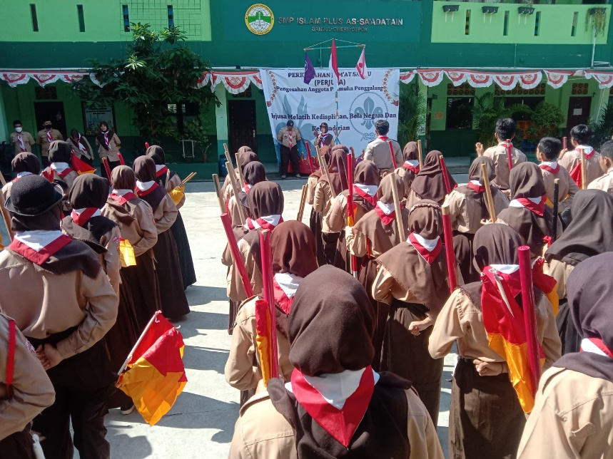
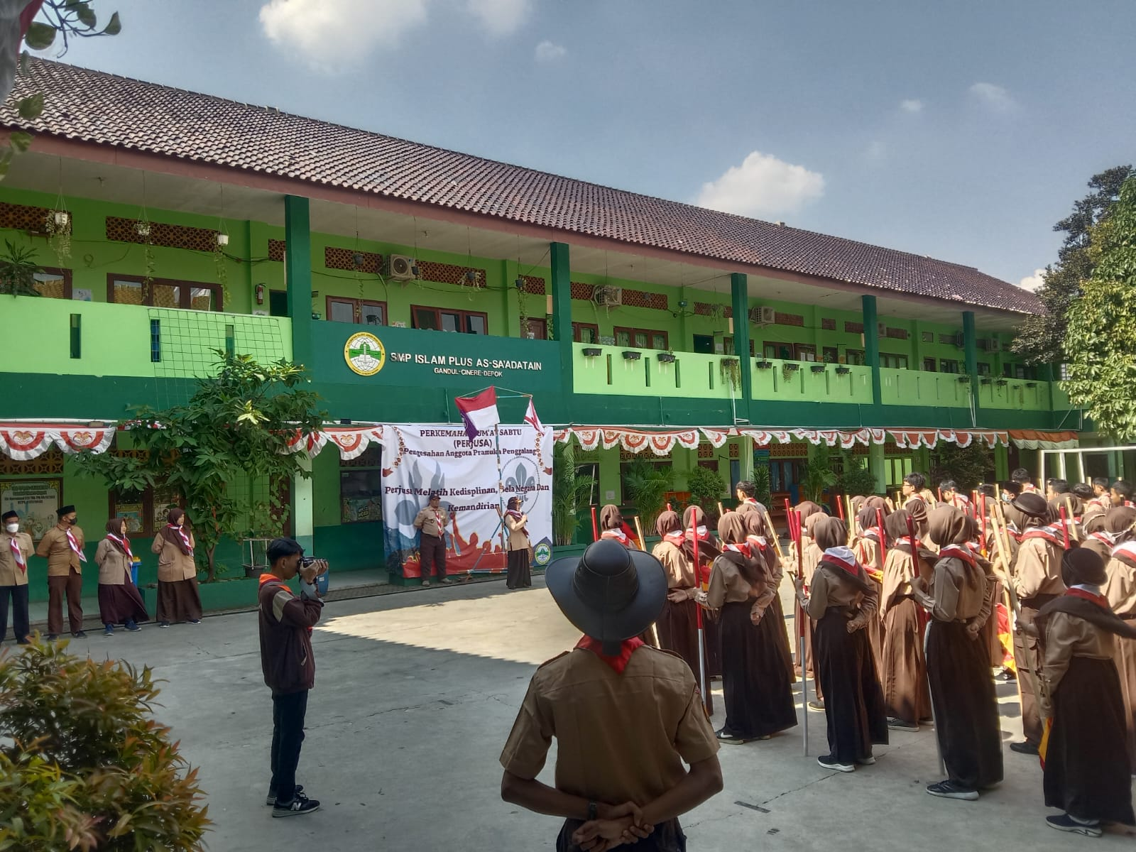
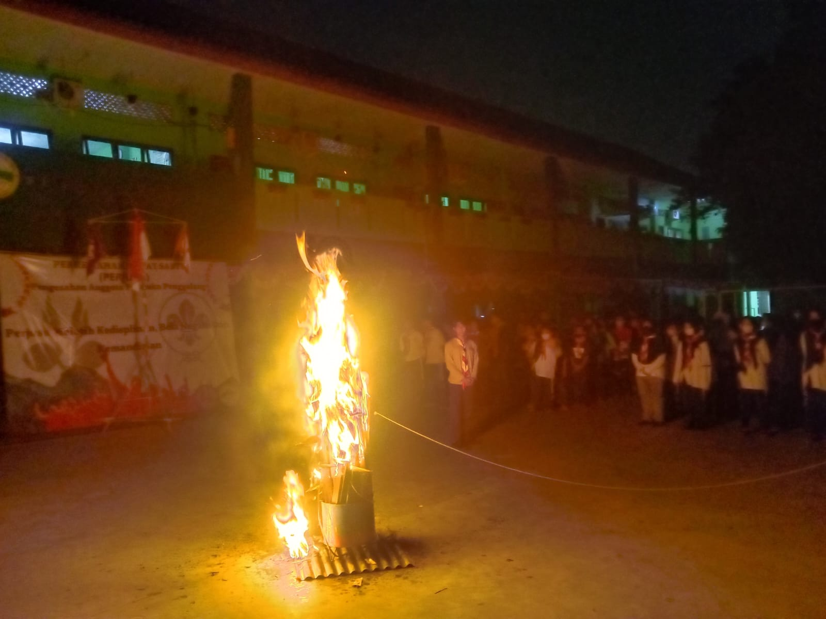
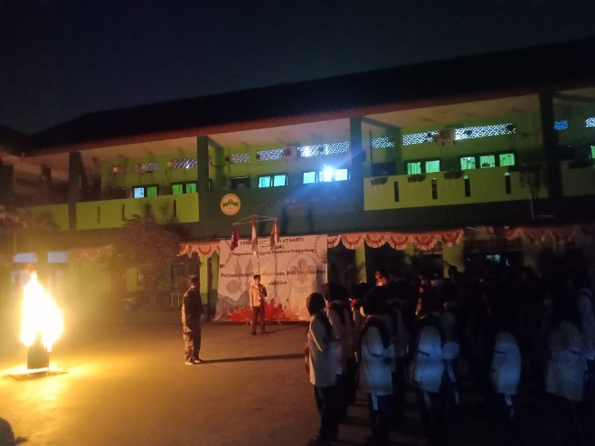
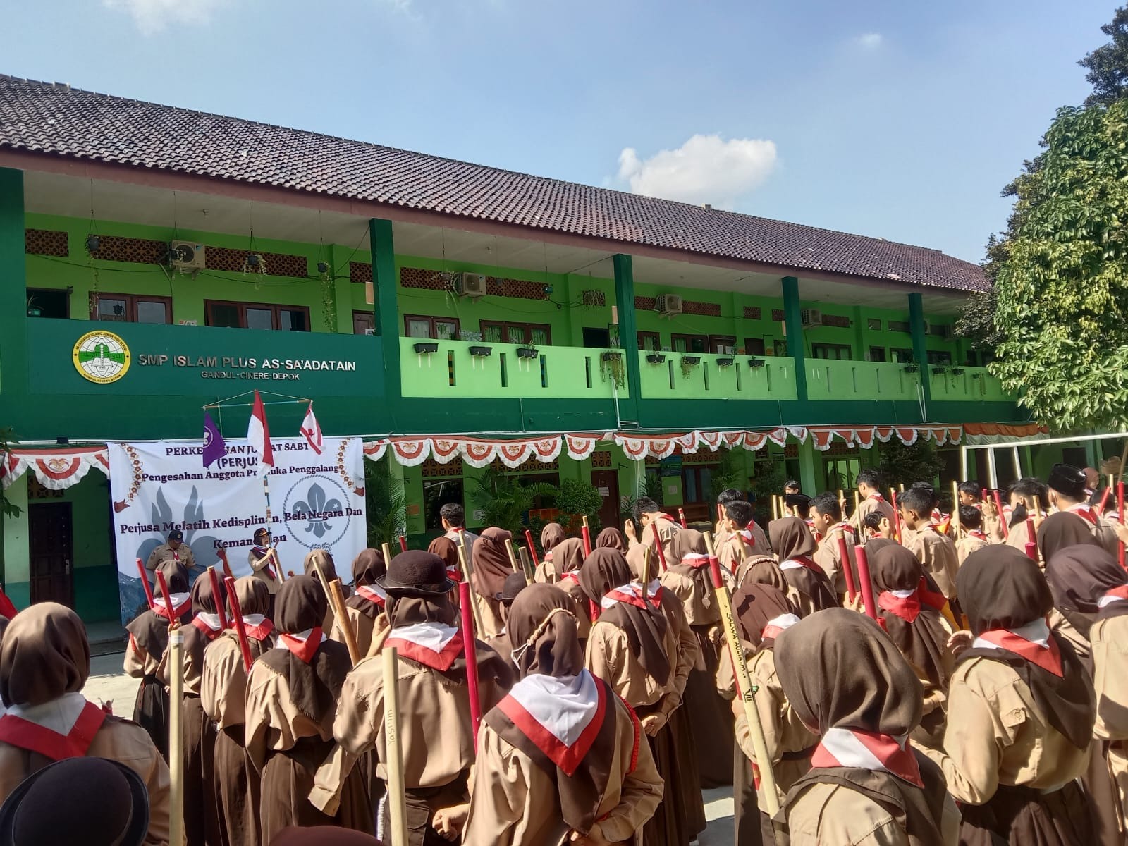
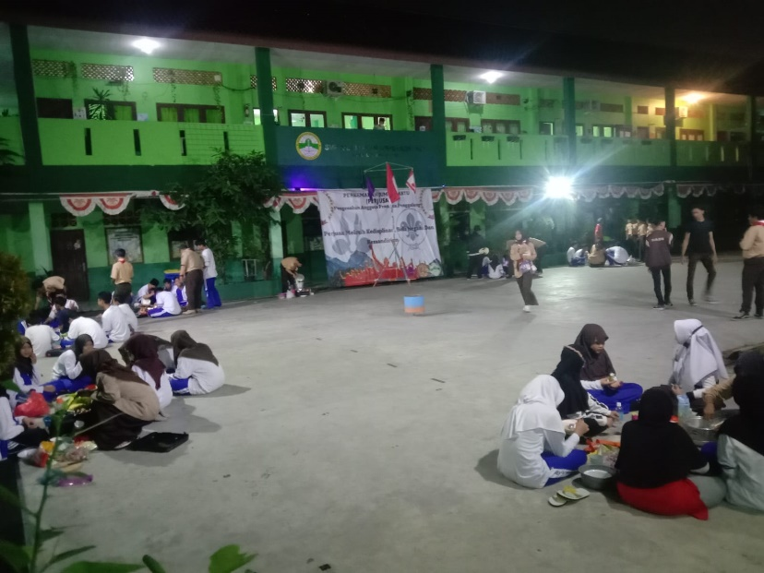
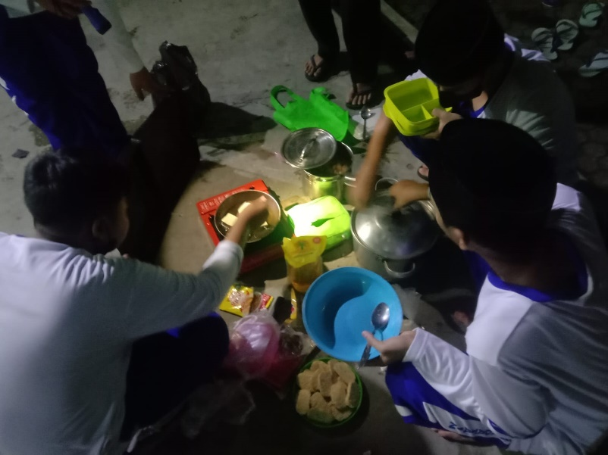
Foto Kegiatan
Pramuka Perjusa
Mercury
Venus
Mars
Jupiter
Saturn

Slide 54

Foto Kegiatan
Celsis
Keputrian

Slide 55






Foto Kegiatan
STUDENT PERFORMANCE DAY
MARKET DAY

Slide 56

Foto Kegiatan

Slide 57


Foto Kegiatan
Jum’at Berbagi

Slide 58


Foto Kegiatan
Muhadharah Pidato 3 Bahasa minggu 2

Slide 59

Foto Kegiatan wisuda Tahfizh

Slide 60




Foto Kegiatan
Literasi minggu ke 3

Slide 61



Terima kasih
2024
2025

